Slide 1


Slide 2
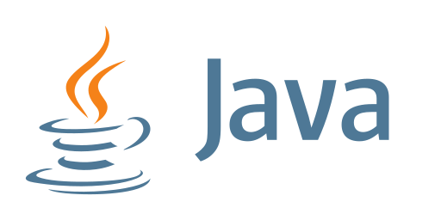
Introdução
Java é uma linguagem de programação poderosa e versátil, usada para desenvolver aplicativos para diversas plataformas. Neste ebook, vamos explorar os principais comandos em Java e entender o básico necessário para que um código funcione. Vamos seguir uma abordagem simples e prática, com exemplos de código em contextos reais. Pronto para começar essa jornada? Vamos lá!

Slide 3
01
CAPÍTULO
Hello, World!

Slide 4
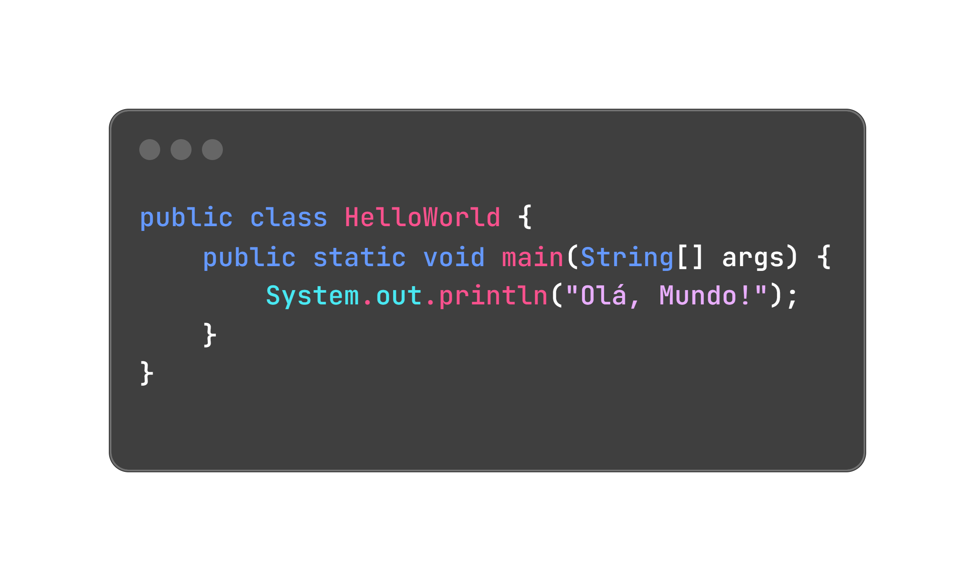
O primeiro passo
O primeiro passo em qualquer linguagem de programação é criar o programa "Olá, Mundo!". Este é um exemplo clássico e simples que ajuda a entender a estrutura básica de um programa na linguagem. Em Java, o "Olá, Mundo!" ensina você a criar uma classe, um método e imprimir uma mensagem no console.
Estrutura básica de um Programa Java
Um programa Java básico é estruturado da seguinte forma:
Classe: Toda aplicação Java começa com uma classe. A classe é um bloco de construção que pode conter variáveis e métodos.
Método main: O ponto de entrada do programa. É aqui que a execução do programa começa.
Instrução System.out.println: Utilizada para imprimir uma mensagem no console.

Slide 5
Contexto real
Este exemplo é um ponto de partida para entender como a estrutura básica de um programa Java funciona. Mesmo que pareça simples, ele prepara você para entender conceitos mais avançados, como a criação de métodos, classes e objetos.

Slide 6
02
CAPÍTULO
Variáveis e tipos de dados

Slide 7
Variáveis e tipos
As variáveis são essenciais em qualquer linguagem de programação, pois permitem armazenar e manipular dados. Em Java, você precisa declarar o tipo de dado de uma variável antes de usá-la. Este capítulo aborda os tipos de dados mais comuns em Java e como usar variáveis de forma eficaz.
Tipos de dados
Java é uma linguagem fortemente tipada, o que significa que você deve especificar o tipo de dado de cada variável.
Os principais tipos de dados em Java são:
Tipos Primitivos
Tipos de Referência
Tipos primitivos
Os tipos primitivos são os tipos de dados mais básicos em Java. Eles incluem:
int: Armazena números inteiros.
double: Armazena números de ponto flutuante (decimais).
char: Armazena um único caractere.
boolean: Armazena valores true ou false.

Slide 8
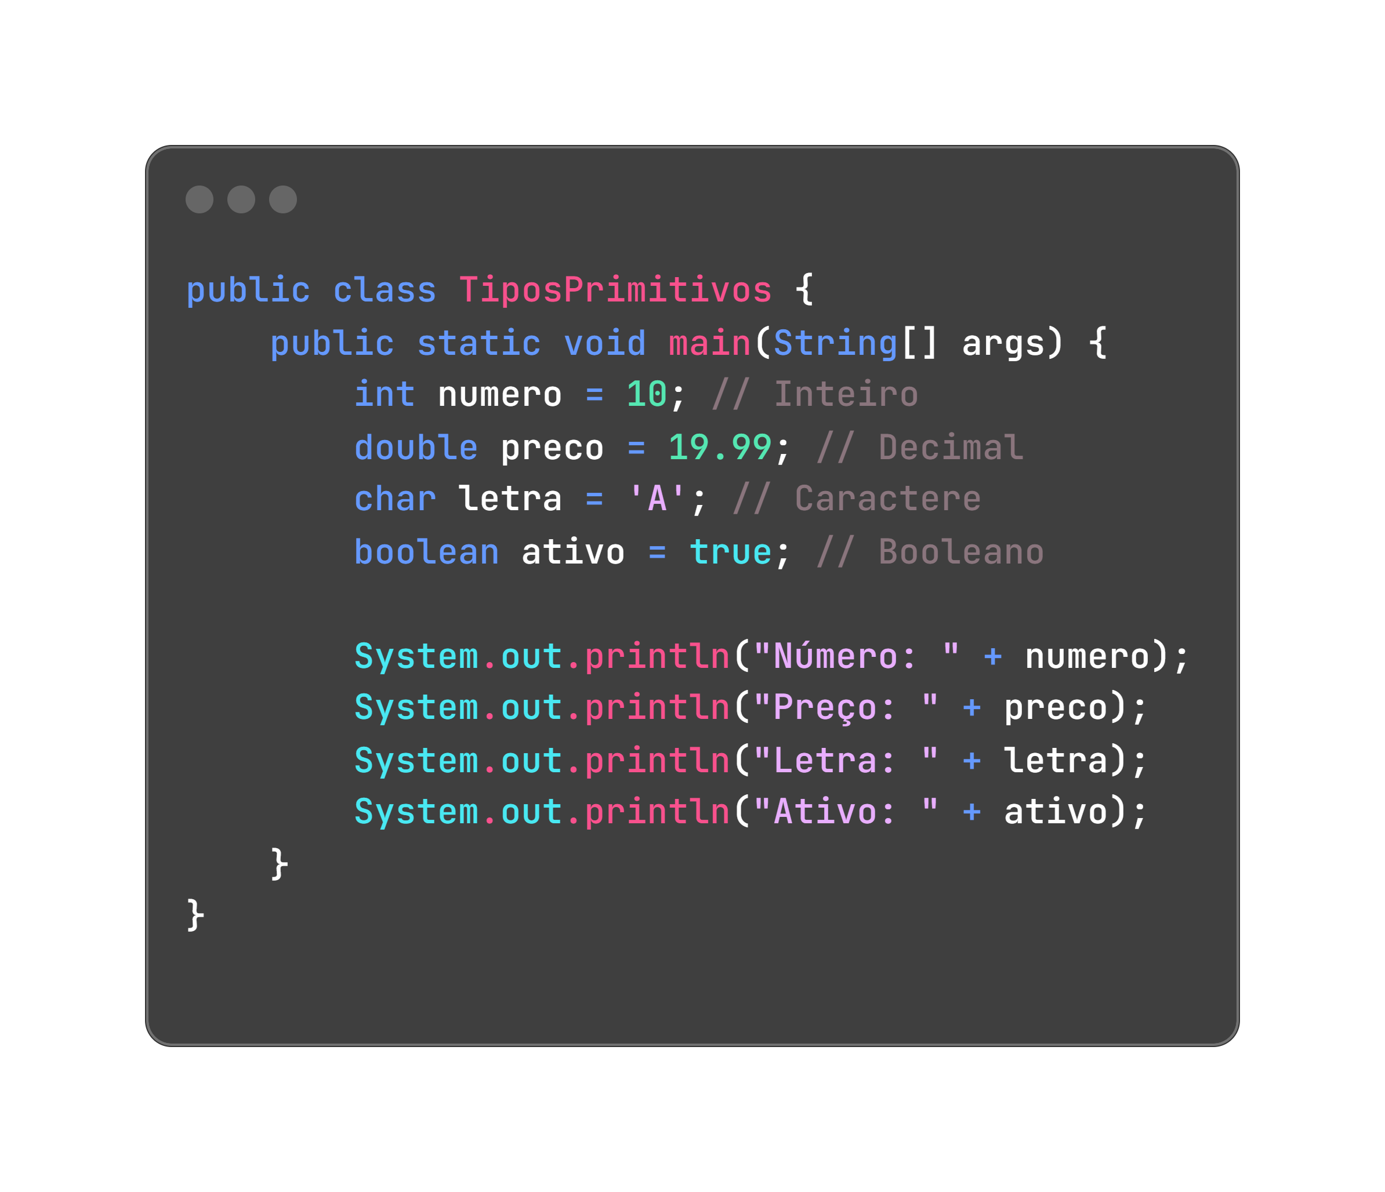
Variáveis e tipos
Tipos de dados
Tipos primitivos
Tipos de Referência
Os tipos de referência são mais complexos e incluem objetos e arrays. O tipo mais básico de referência é o tipo String, que armazena texto.

Slide 9
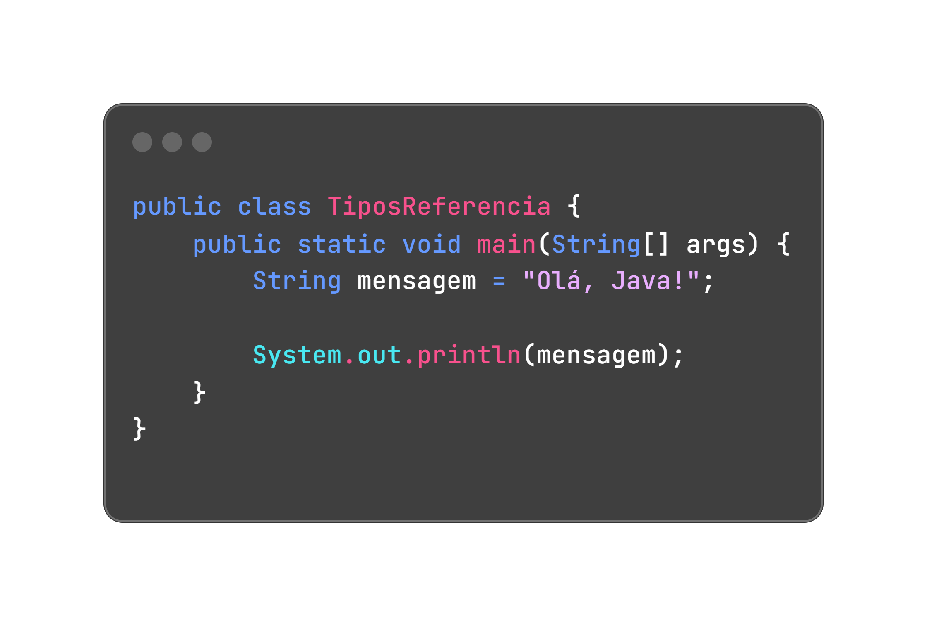
Variáveis e tipos
Tipos de dados
Tipos de Referência
Manipulação de variáveis
Você pode realizar várias operações com variáveis, como concatenar strings ou realizar cálculos com números.

Slide 10
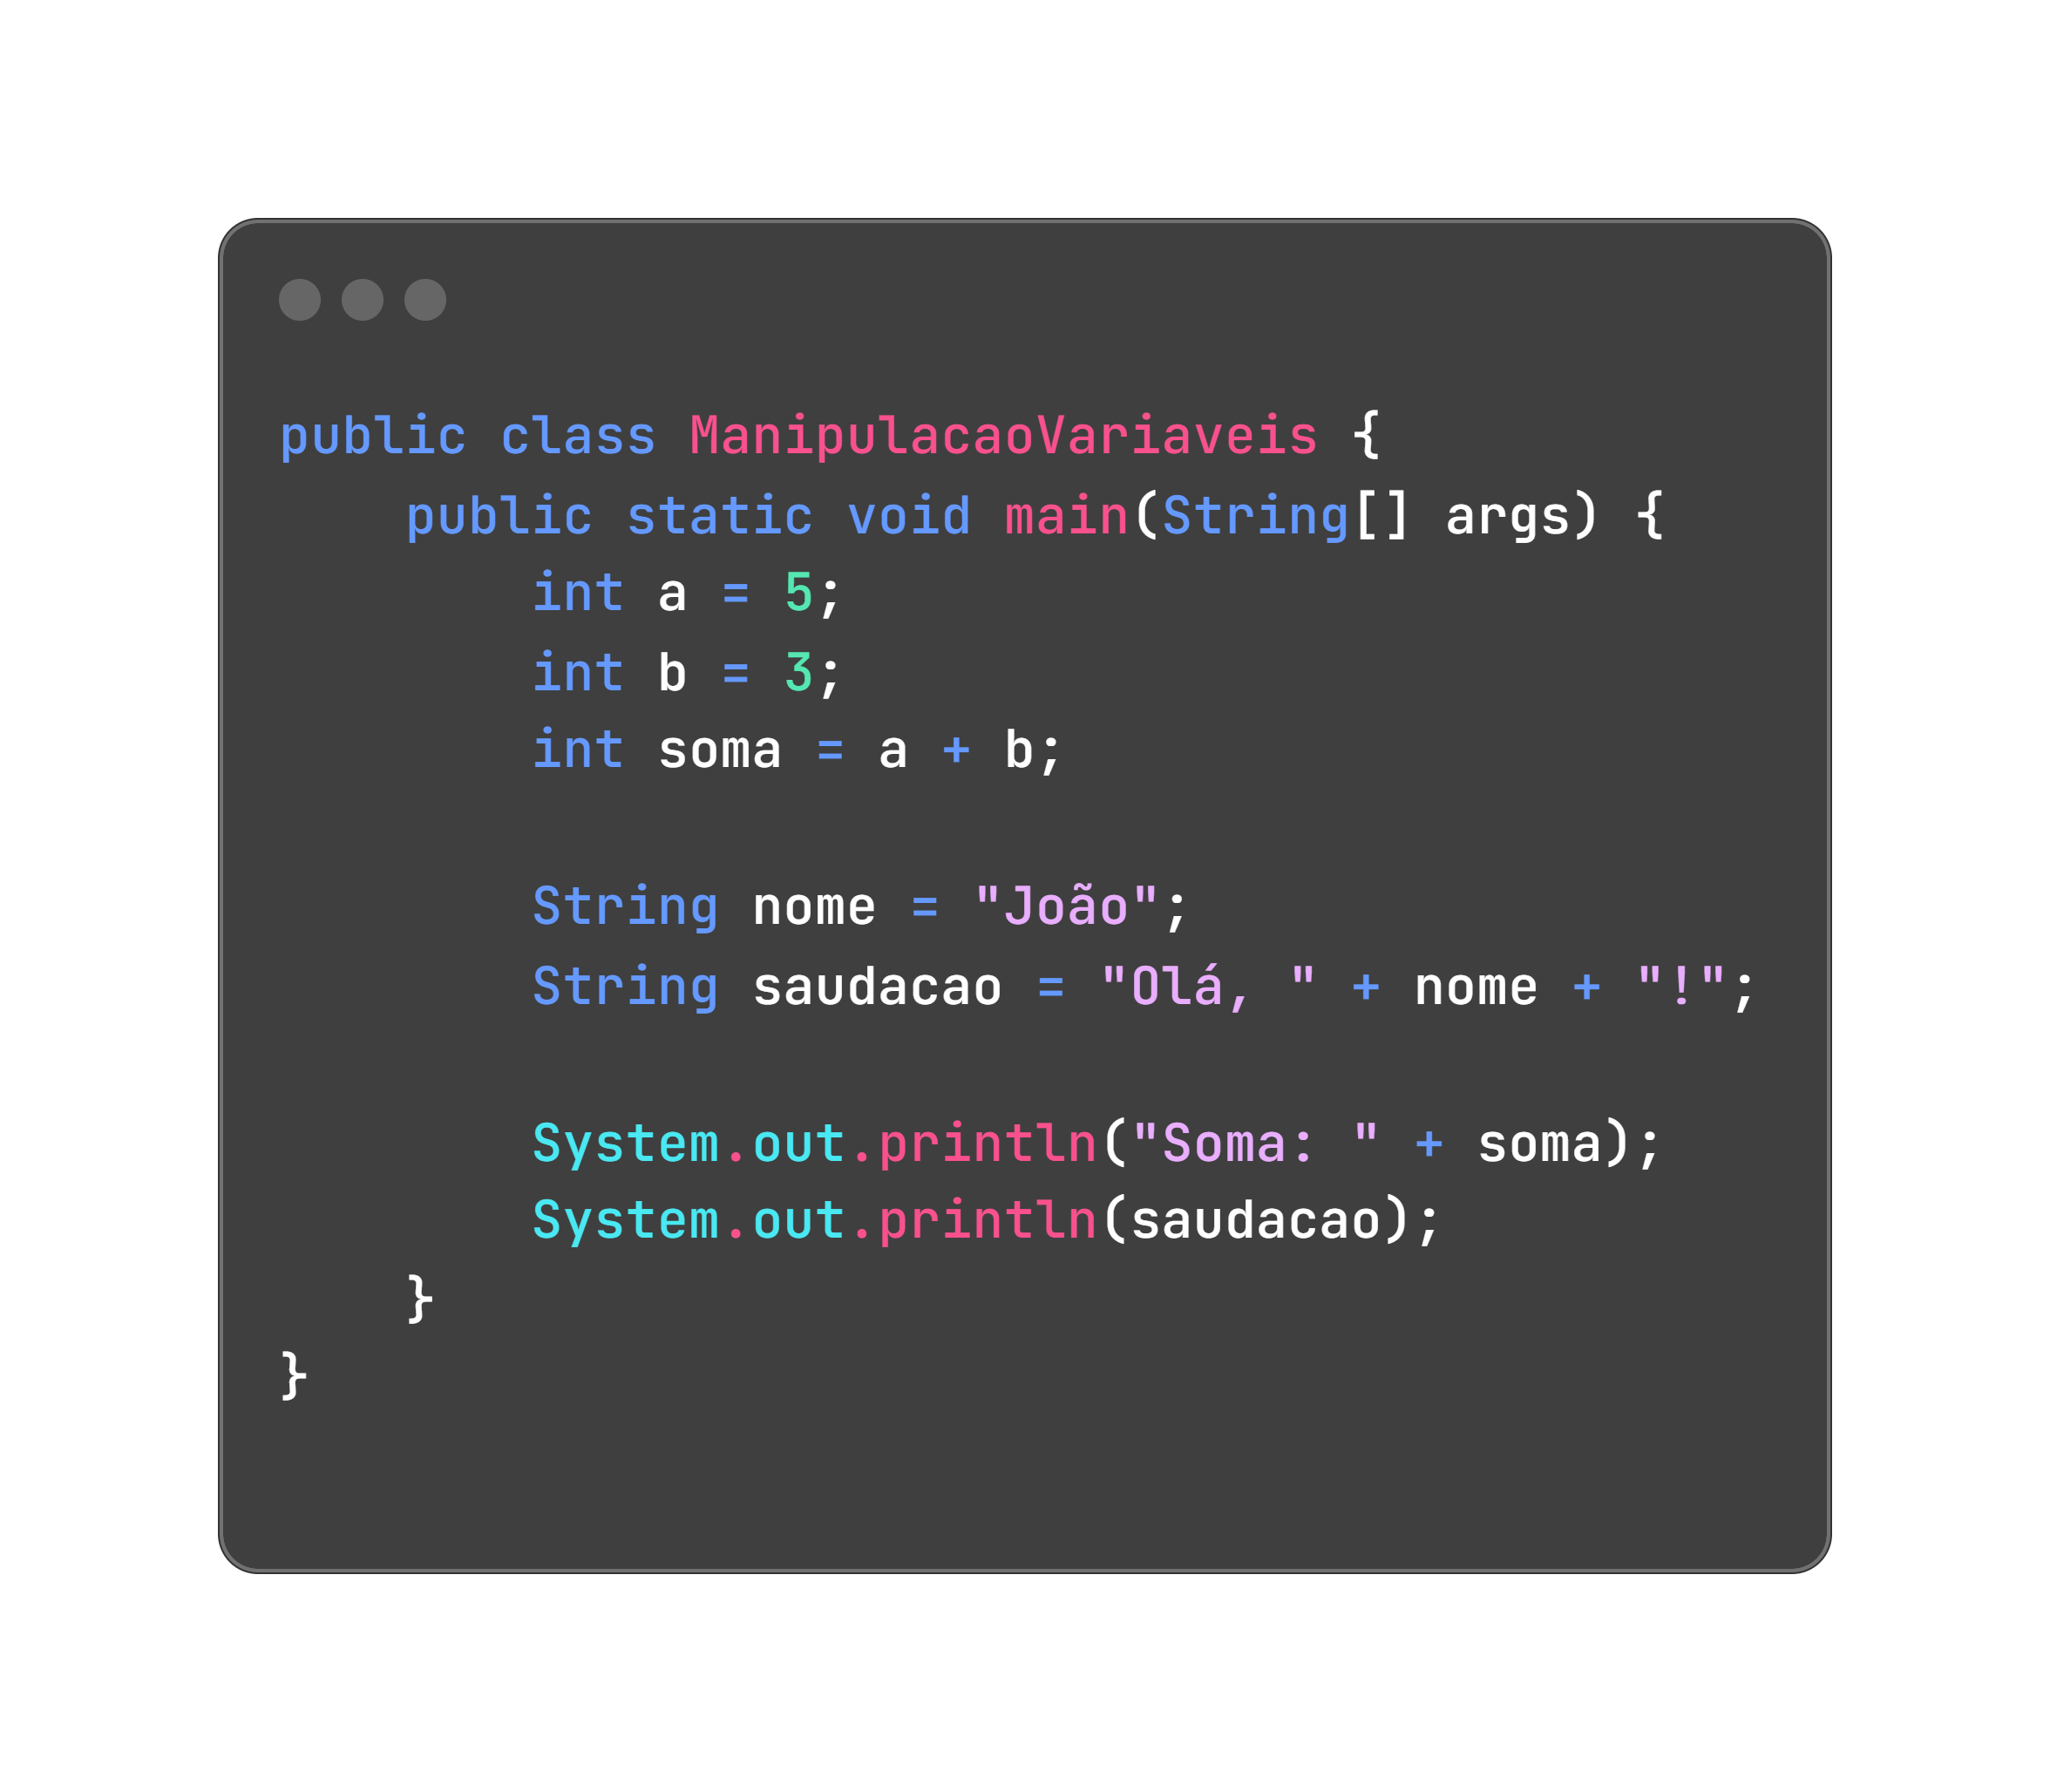
Variáveis e tipos
Manipulação de variáveis
Conversão de Tipos
Às vezes, você precisa converter entre diferentes tipos de dados. Isso pode ser feito usando métodos de conversão, como parseInt para converter uma String em int.

Slide 11
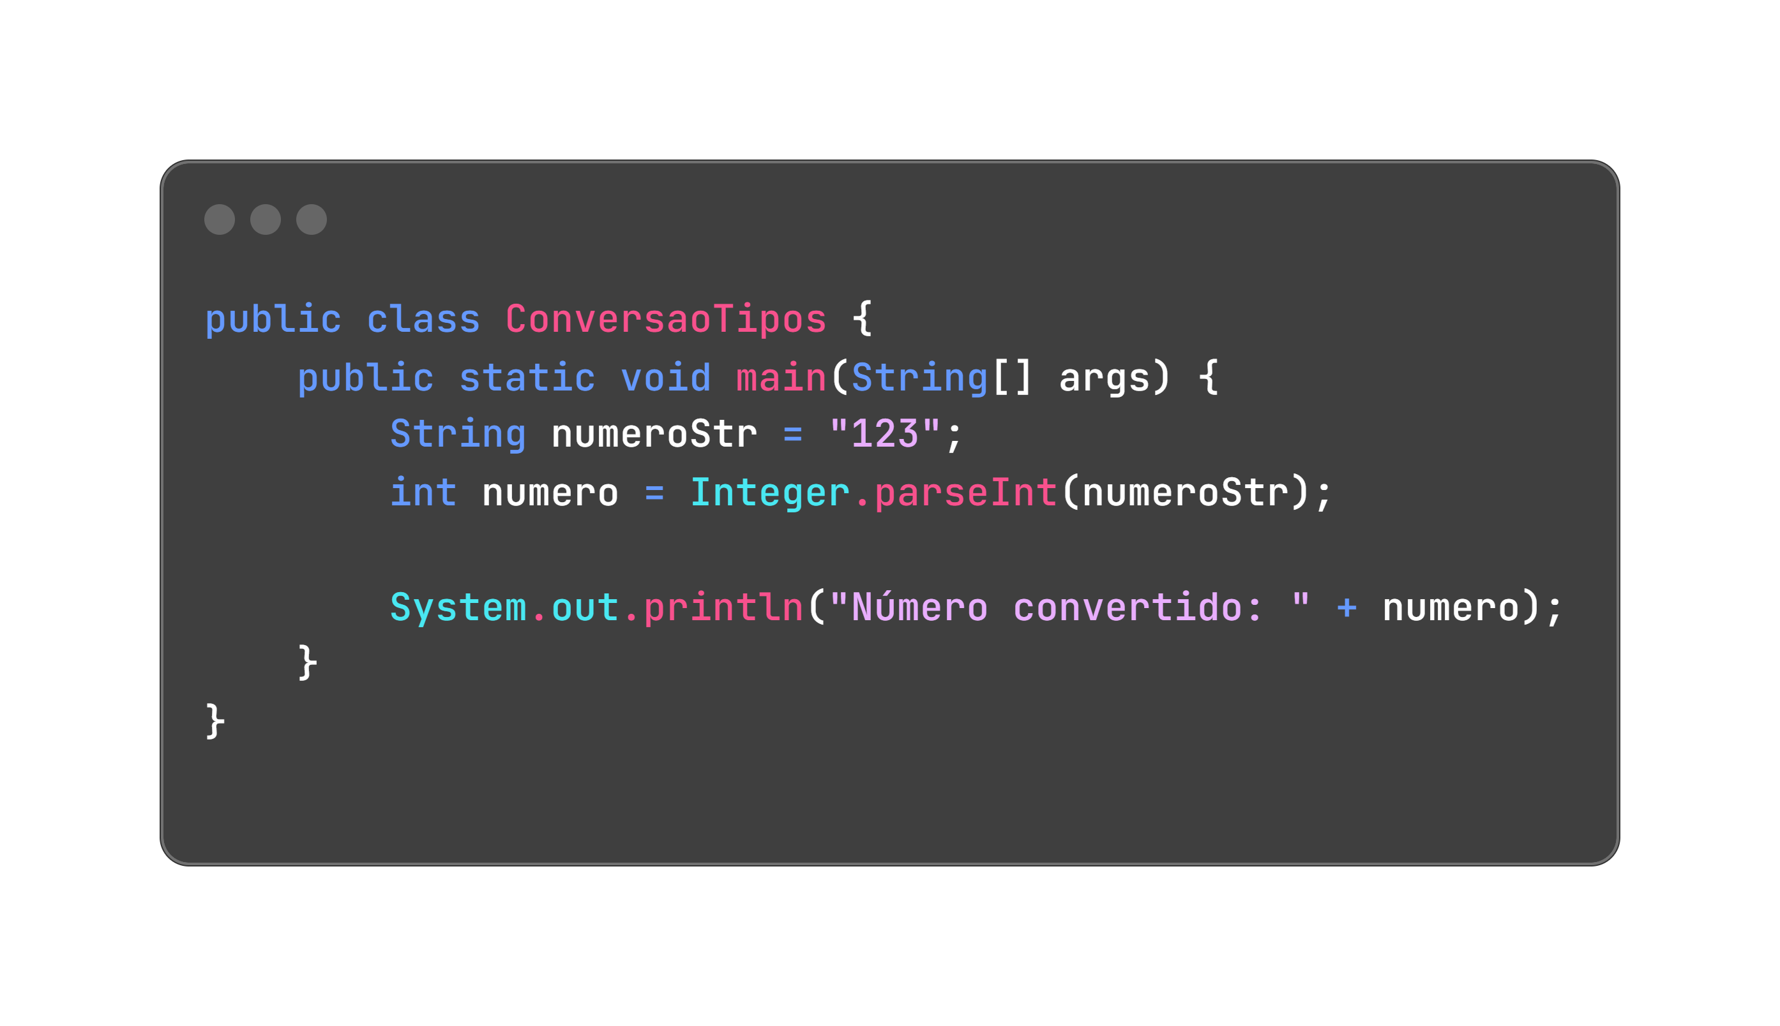
Variáveis e tipos
Conversão de tipos
Contexto Real
Em aplicativos reais, você usa variáveis para armazenar informações que serão processadas e manipuladas ao longo do programa. Por exemplo, em um aplicativo de e-commerce, você pode usar variáveis para armazenar o preço dos produtos, a quantidade em estoque e o nome do cliente.

Slide 12
03
CAPÍTULO
Estruturas de Controle

Slide 13
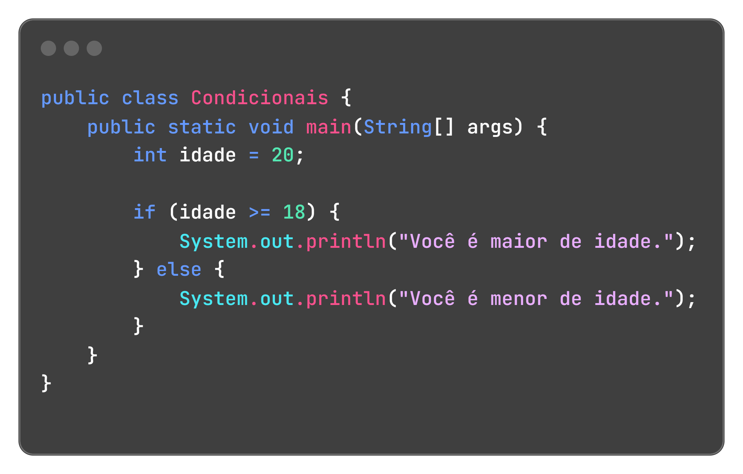
Estruturas de controle
As estruturas de controle em Java permitem alterar o fluxo de execução do programa com base em condições ou repetições. As principais estruturas de controle são as condições (if, else, switch) e os laços de repetição (for, while, do-while).
IF e ELSE
A estrutura if é usada para executar um bloco de código se uma condição for verdadeira. A estrutura else é usada para executar um bloco de código alternativo quando a condição do if é falsa.

Slide 14
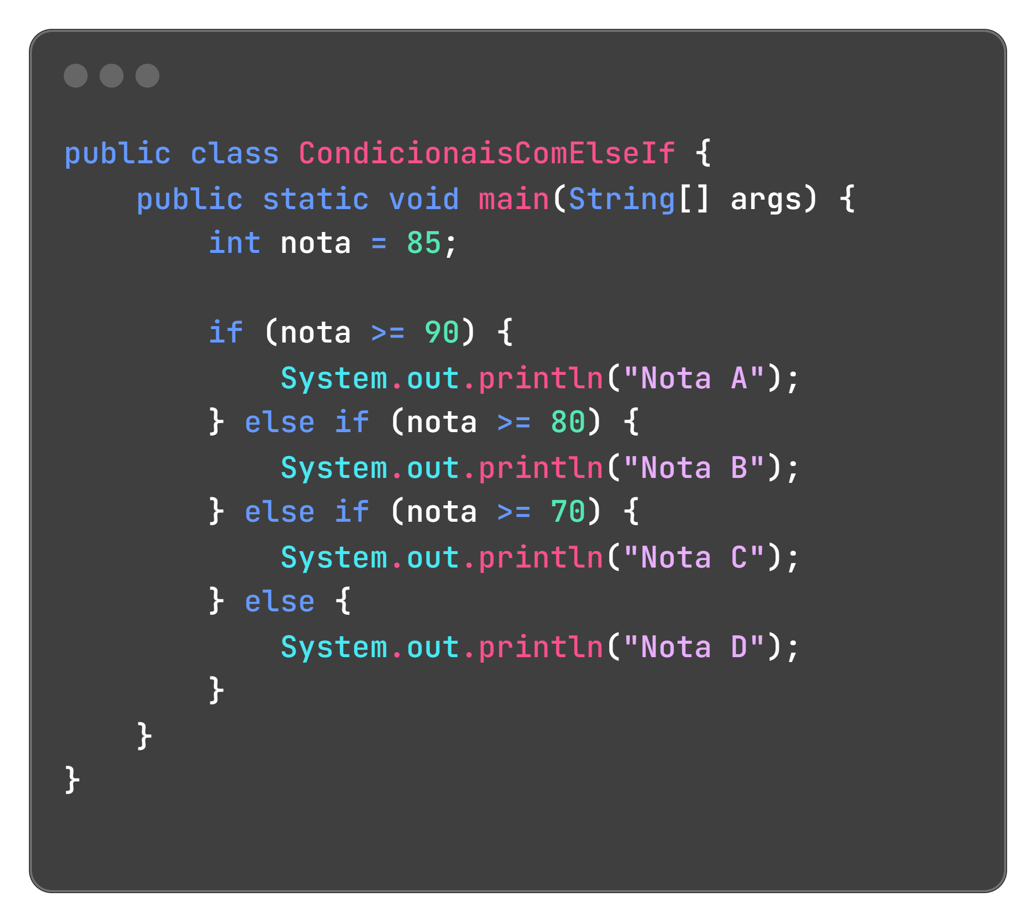
Estruturas de controle
ELSE IF
O else if permite testar várias condições. Se a condição do if inicial for falsa, o else if pode verificar uma nova condição.

Slide 15
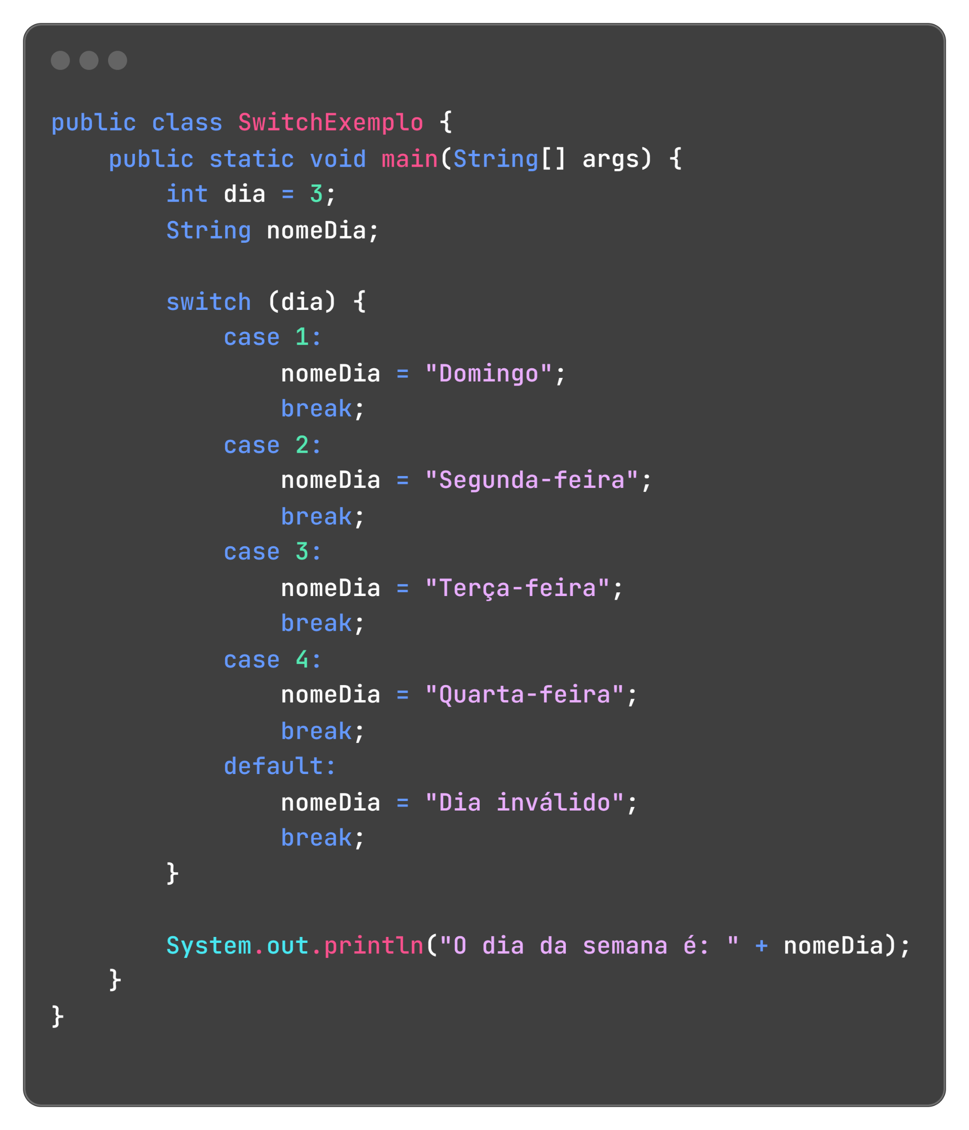
Estruturas de controle
SWITCH
O switch é uma alternativa ao if-else if quando você precisa comparar uma variável com vários valores possíveis.

Slide 16
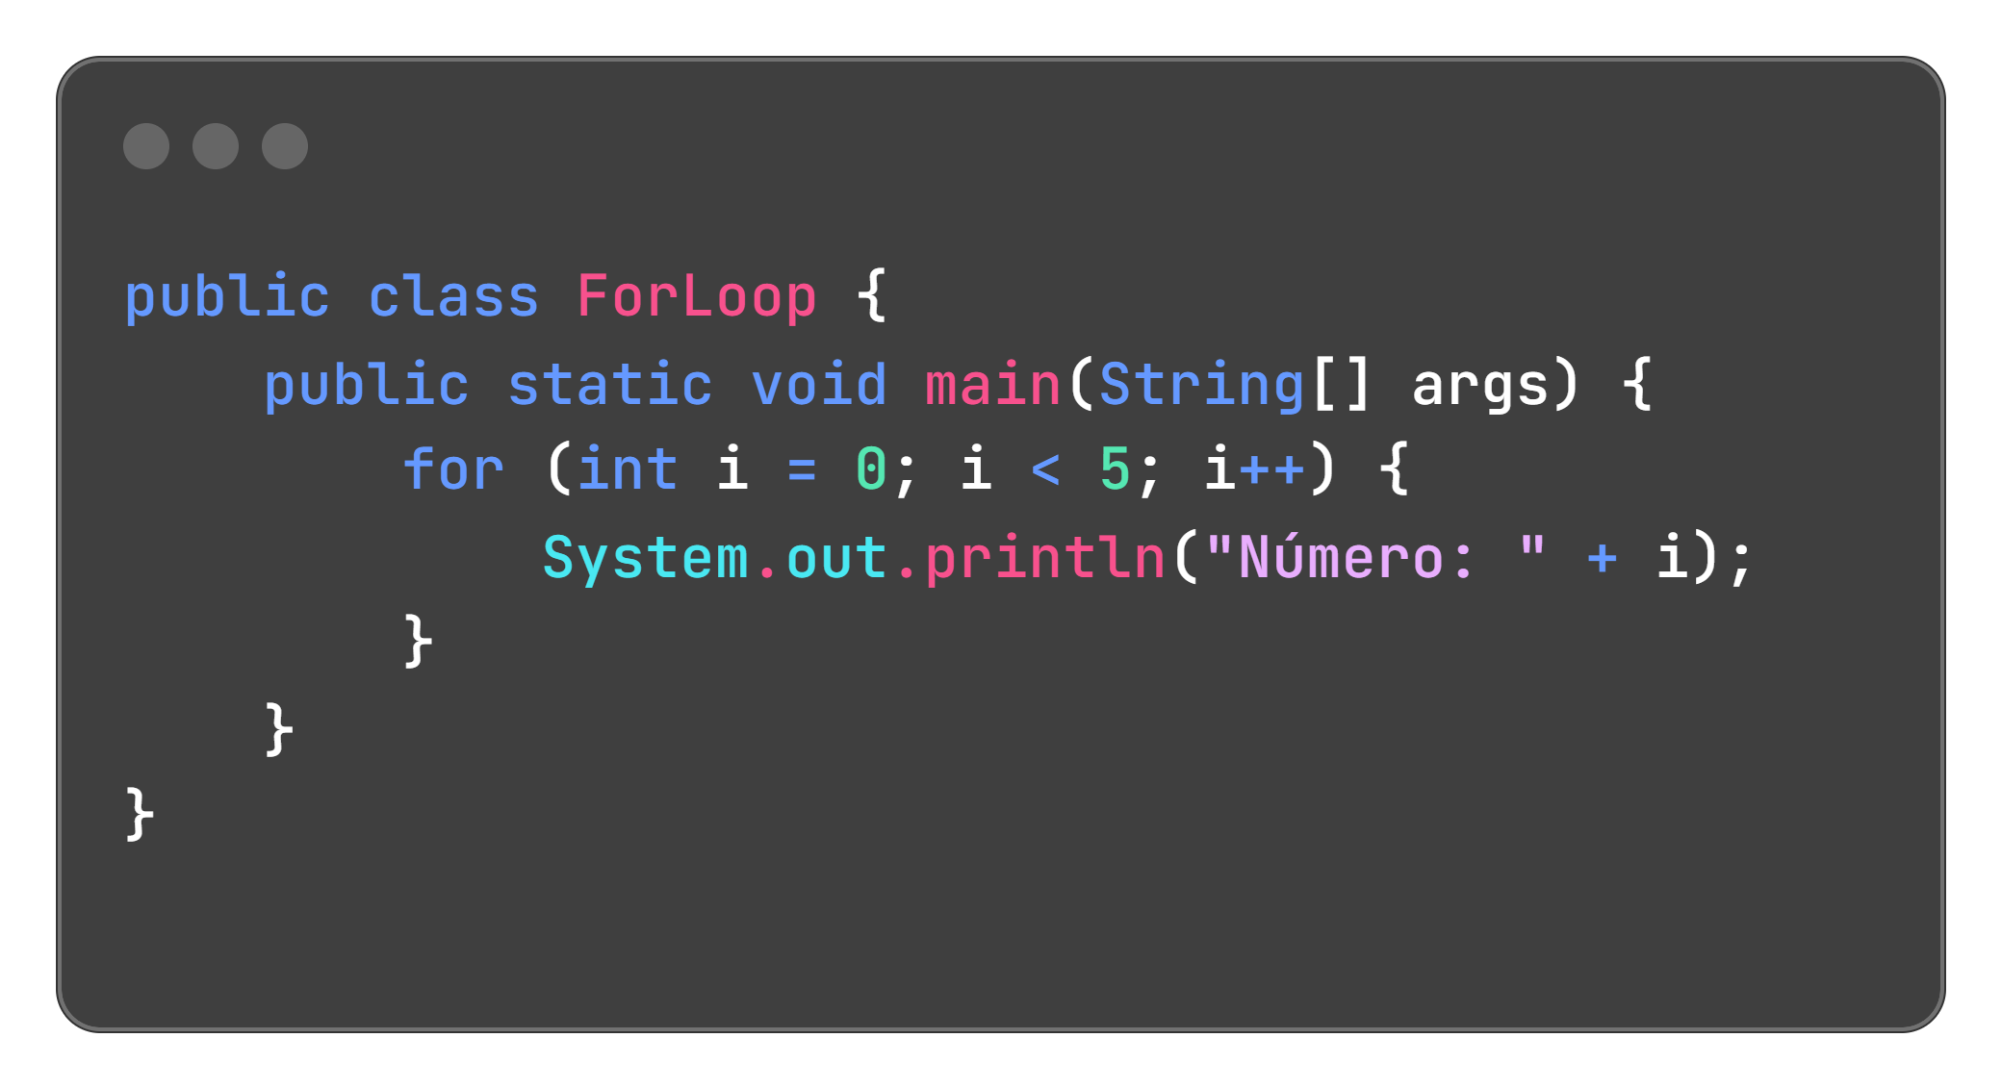
Estruturas de controle
FOR
O laço for é usado quando você sabe quantas vezes deseja repetir um bloco de código.

Slide 17
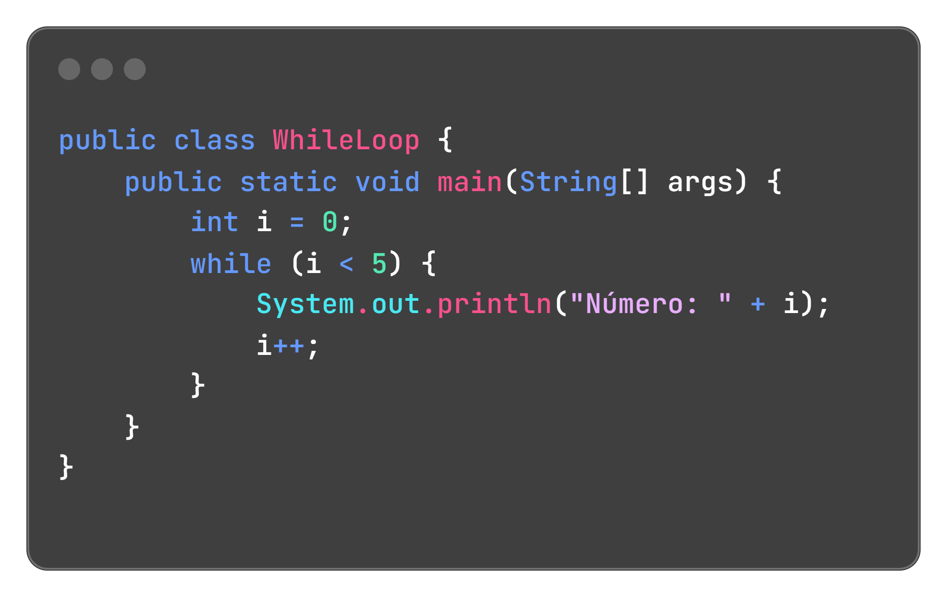
Estruturas de controle
WHILE
O laço while executa um bloco de código enquanto uma condição é verdadeira. Use-o quando não souber de antemão quantas vezes o código deve ser repetido.

Slide 18
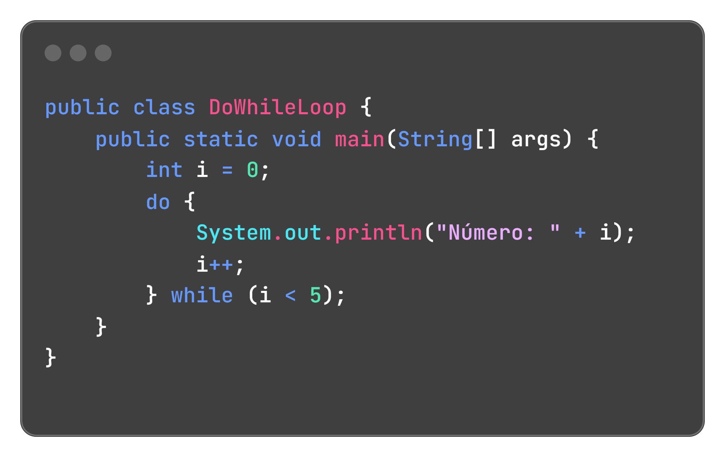
Estruturas de controle
DO WHILE
O laço do-while é semelhante ao while, mas garante que o bloco de código seja executado pelo menos uma vez, pois a condição é verificada após a execução.

Slide 19
Estruturas de controle
Contexto Real
Estruturas de controle são amplamente usadas para criar lógica em aplicativos. Por exemplo, em um sistema de login, você pode usar if para verificar se o usuário e a senha estão corretos. Em um jogo, você pode usar for para criar um loop que atualiza a posição do personagem a cada quadro.

Slide 20
04
CAPÍTULO
Métodos

Slide 21
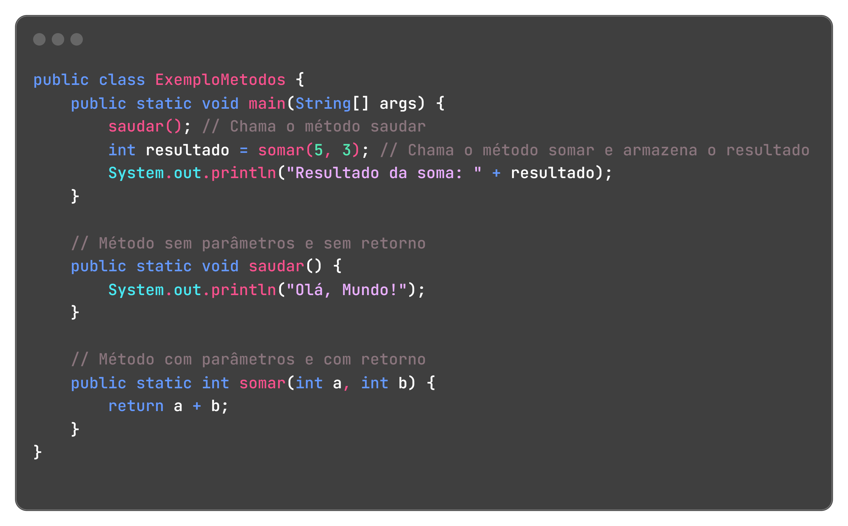
Métodos e funções
Métodos são blocos de código que realizam uma tarefa específica e podem ser reutilizados em diferentes partes do programa. Eles ajudam a organizar o código, evitando duplicação e tornando o código mais legível e fácil de manter.
Declaração e definição
Os métodos em Java são definidos dentro de uma classe e podem ser chamados a partir de outros métodos ou objetos. Um método pode retornar um valor ou não.

Slide 22
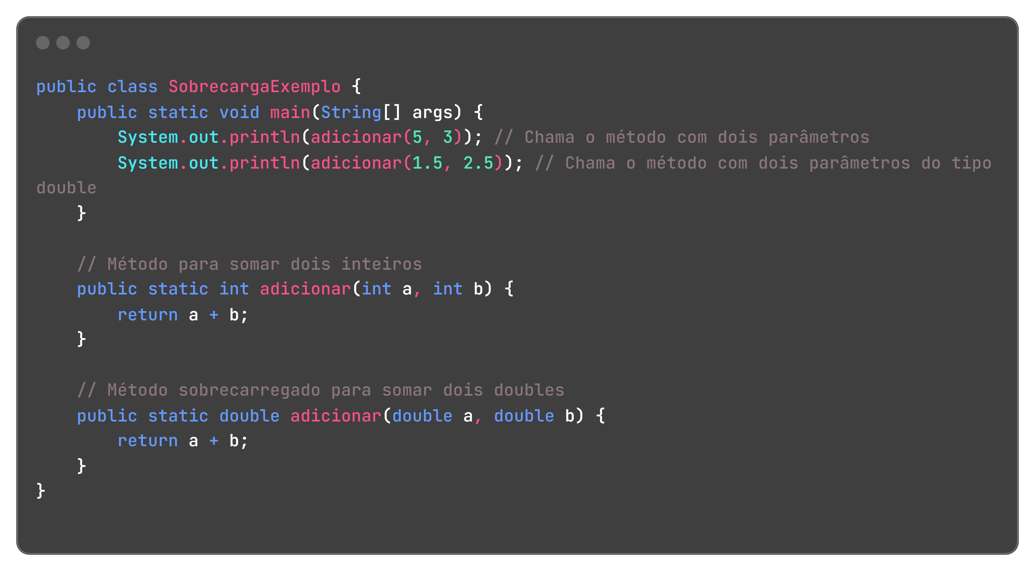
Métodos e funções
Sobrecarga de Métodos
A sobrecarga de métodos permite que você tenha múltiplos métodos com o mesmo nome, mas com diferentes parâmetros. Isso é útil para realizar a mesma operação com diferentes tipos ou quantidades de dados.

Slide 23
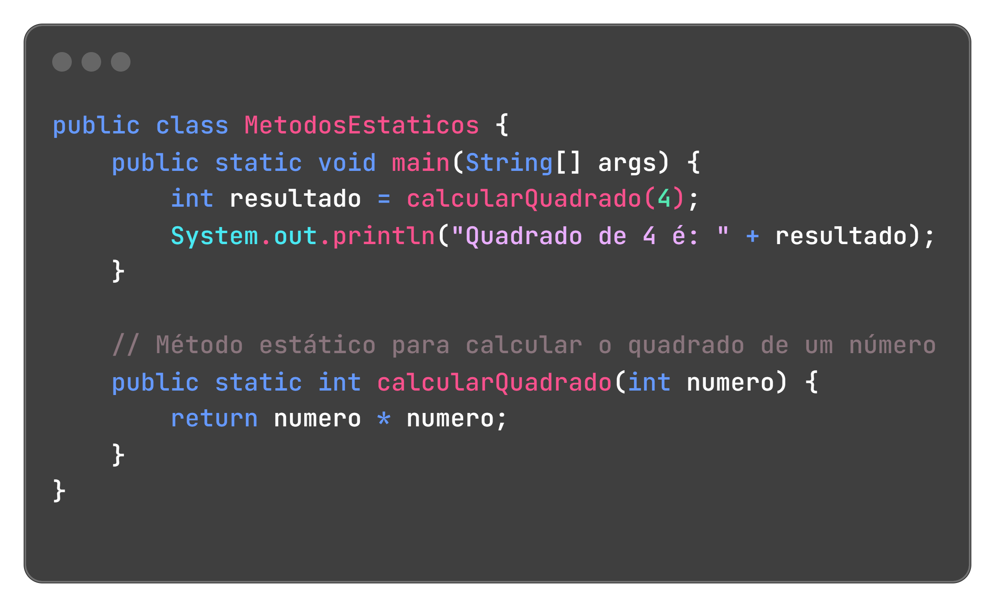
Métodos e funções
Métodos Estáticos
Métodos estáticos pertencem à classe, não a instâncias da classe. Eles podem ser chamados sem criar um objeto da classe. Use métodos estáticos para operações que não dependem do estado de um objeto.

Slide 24
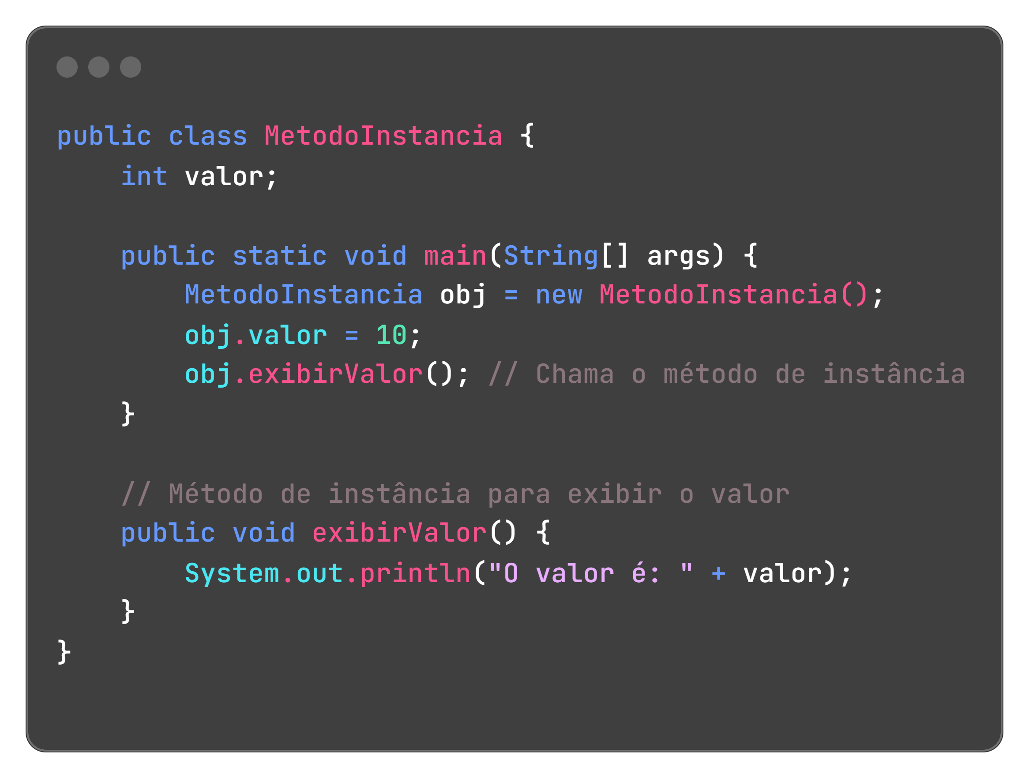
Métodos e funções
Métodos de Instância
Métodos de instância são associados a uma instância específica da classe. Eles podem acessar e modificar variáveis de instância.

Slide 25
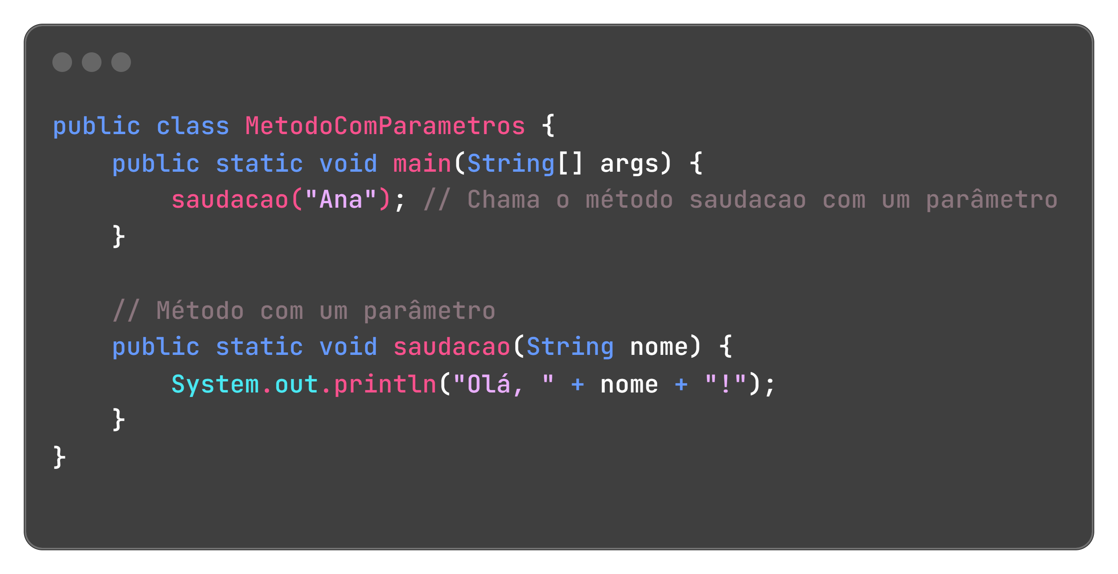
Métodos e funções
Parâmetros de Métodos
Métodos podem aceitar parâmetros que são passados quando o método é chamado. Esses parâmetros são usados dentro do método para realizar operações.

Slide 26
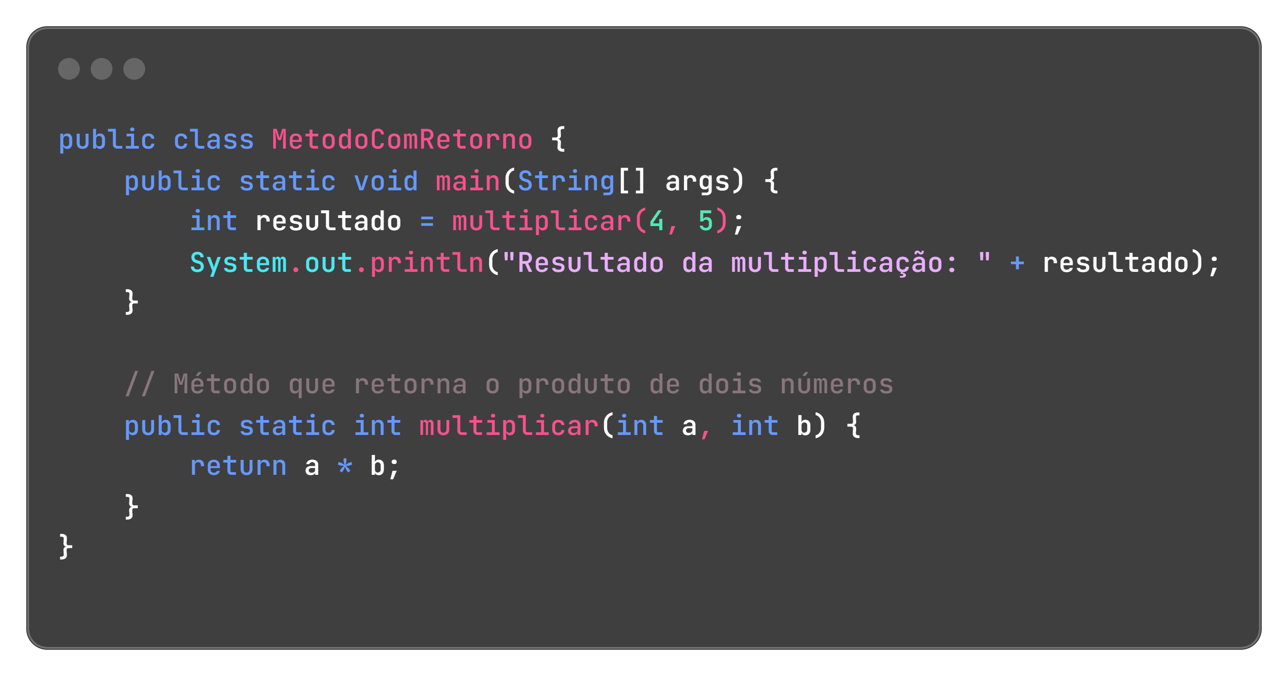
Métodos e funções
Retornos de Métodos
Métodos que retornam valores devem ter um tipo de retorno especificado. O valor retornado pode ser usado onde o método é chamado.
Contexto Real
Métodos são usados em praticamente todos os programas Java. Eles ajudam a modularizar o código, facilitam a reutilização e a manutenção. Por exemplo, em um sistema de gerenciamento de usuários, você pode ter métodos para adicionar, remover e listar usuários.

Slide 27
05
CAPÍTULO
Arrays e Coleções

Slide 28
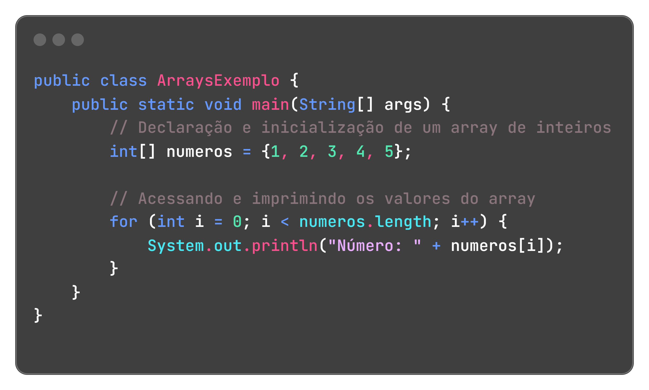
Arrays e Coleções
Arrays e coleções são estruturas importantes em Java para armazenar e gerenciar conjuntos de dados. Arrays fornecem uma maneira simples de armazenar múltiplos valores do mesmo tipo, enquanto as coleções oferecem mais flexibilidade e funcionalidades avançadas para manipulação de dados.
Arrays
Arrays são estruturas de dados que armazenam múltiplos valores em uma única variável, com todos os valores sendo do mesmo tipo. Eles têm um tamanho fixo que deve ser especificado na criação.

Slide 29
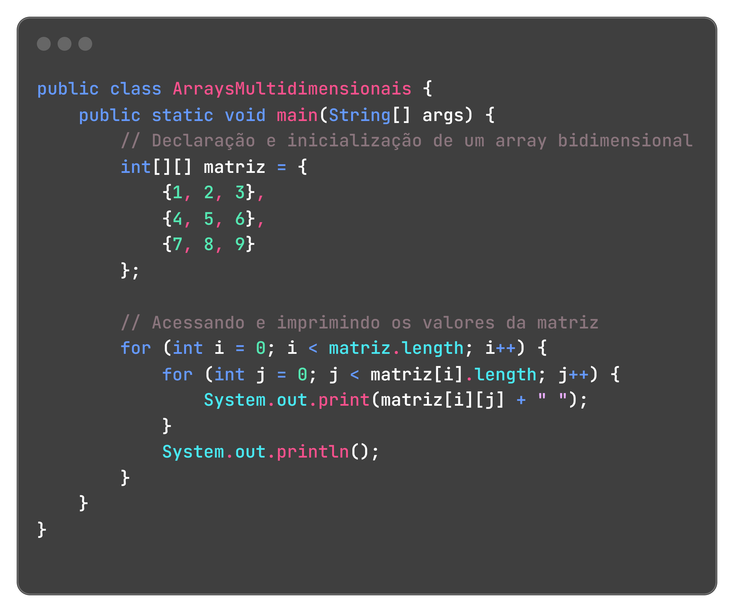
Arrays e Coleções
Arrays Multidimensionais
Arrays podem ter mais de uma dimensão, permitindo criar tabelas ou matrizes.

Slide 30
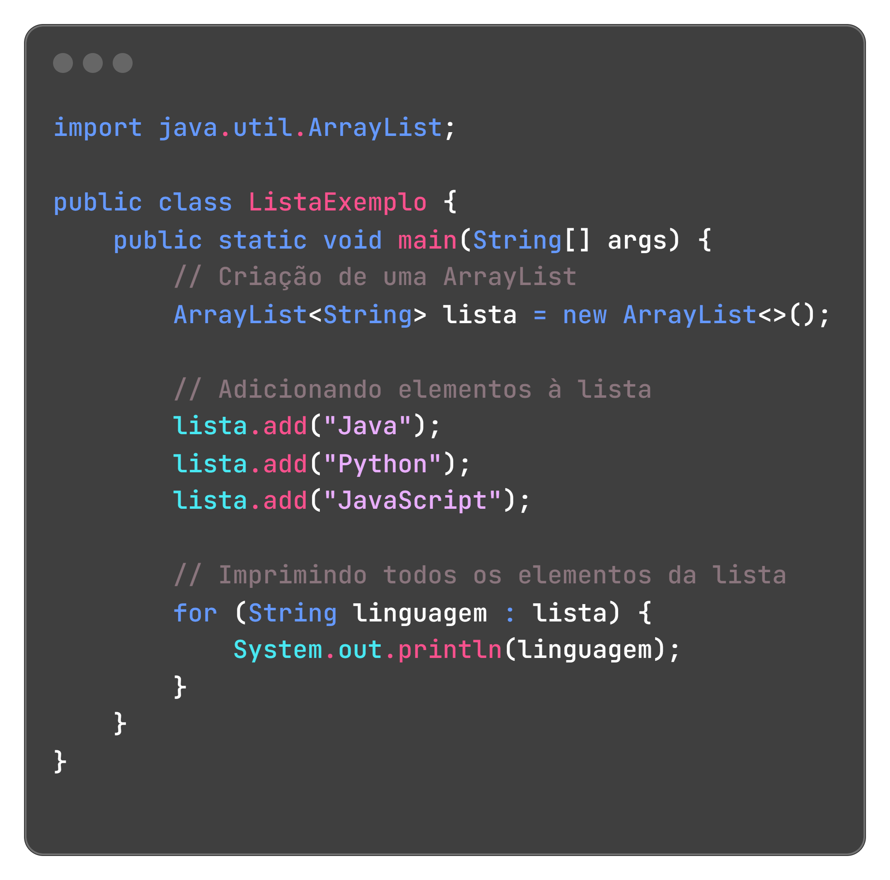
Arrays e Coleções
Coleções
Coleções fornecem uma maneira mais flexível de trabalhar com grupos de dados, comparado aos arrays. A biblioteca de coleções de Java inclui várias interfaces e classes úteis.
Listas
A interface List representa uma coleção ordenada de elementos. A classe mais comum que implementa List é ArrayList.

Slide 31
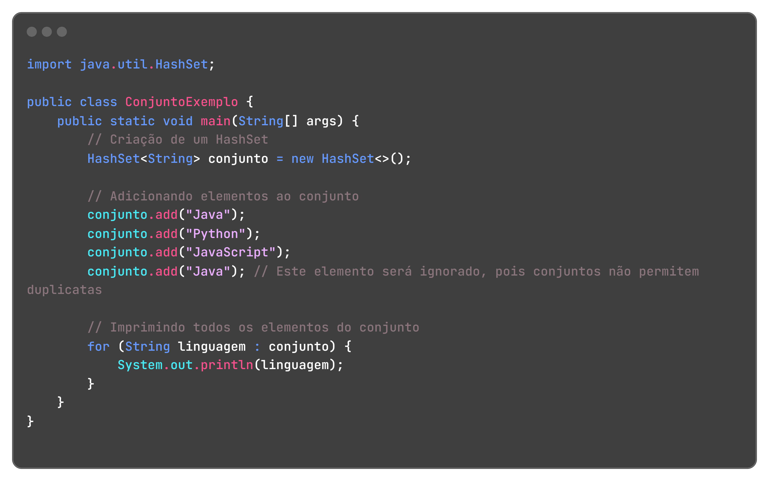
Arrays e Coleções
Coleções
Conjuntos
A interface Set representa uma coleção que não permite elementos duplicados. A classe mais comum que implementa Set é HashSet.

Slide 32
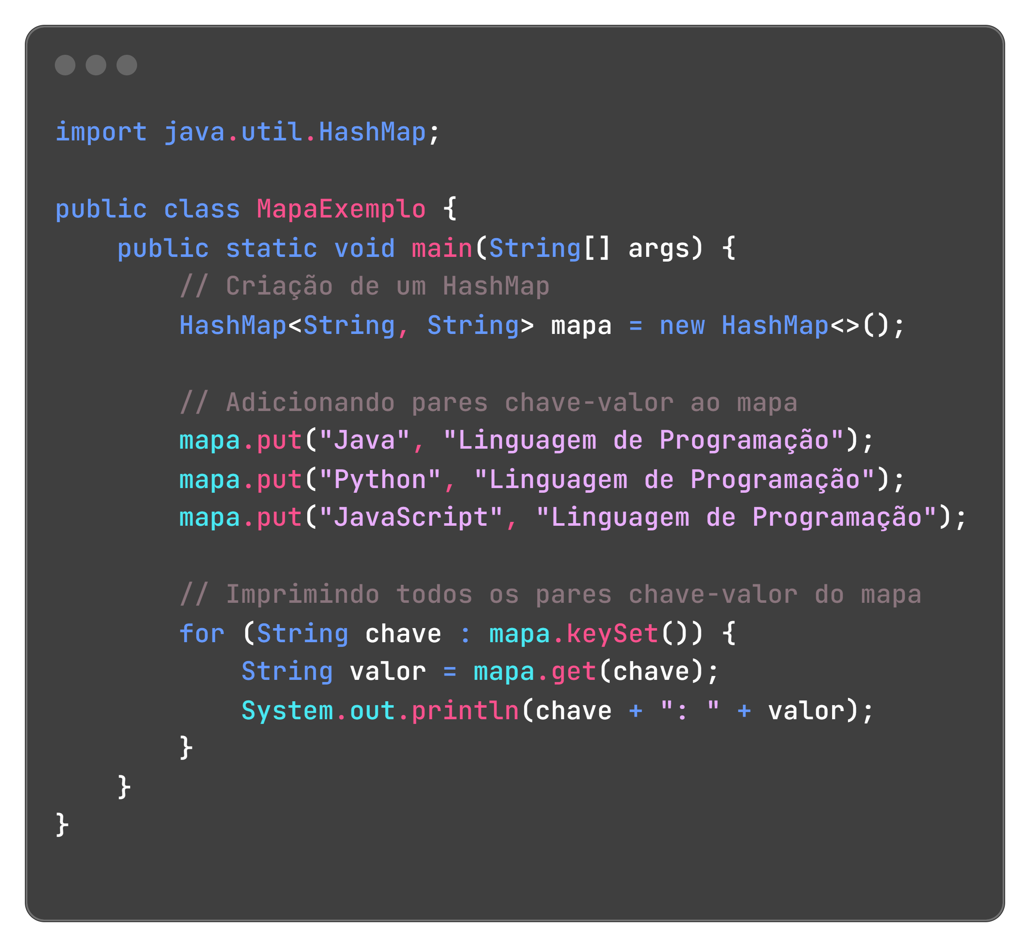
Arrays e Coleções
Coleções
Mapas
A interface Map representa uma coleção de pares chave-valor. A classe mais comum que implementa Map é HashMap.

Slide 33
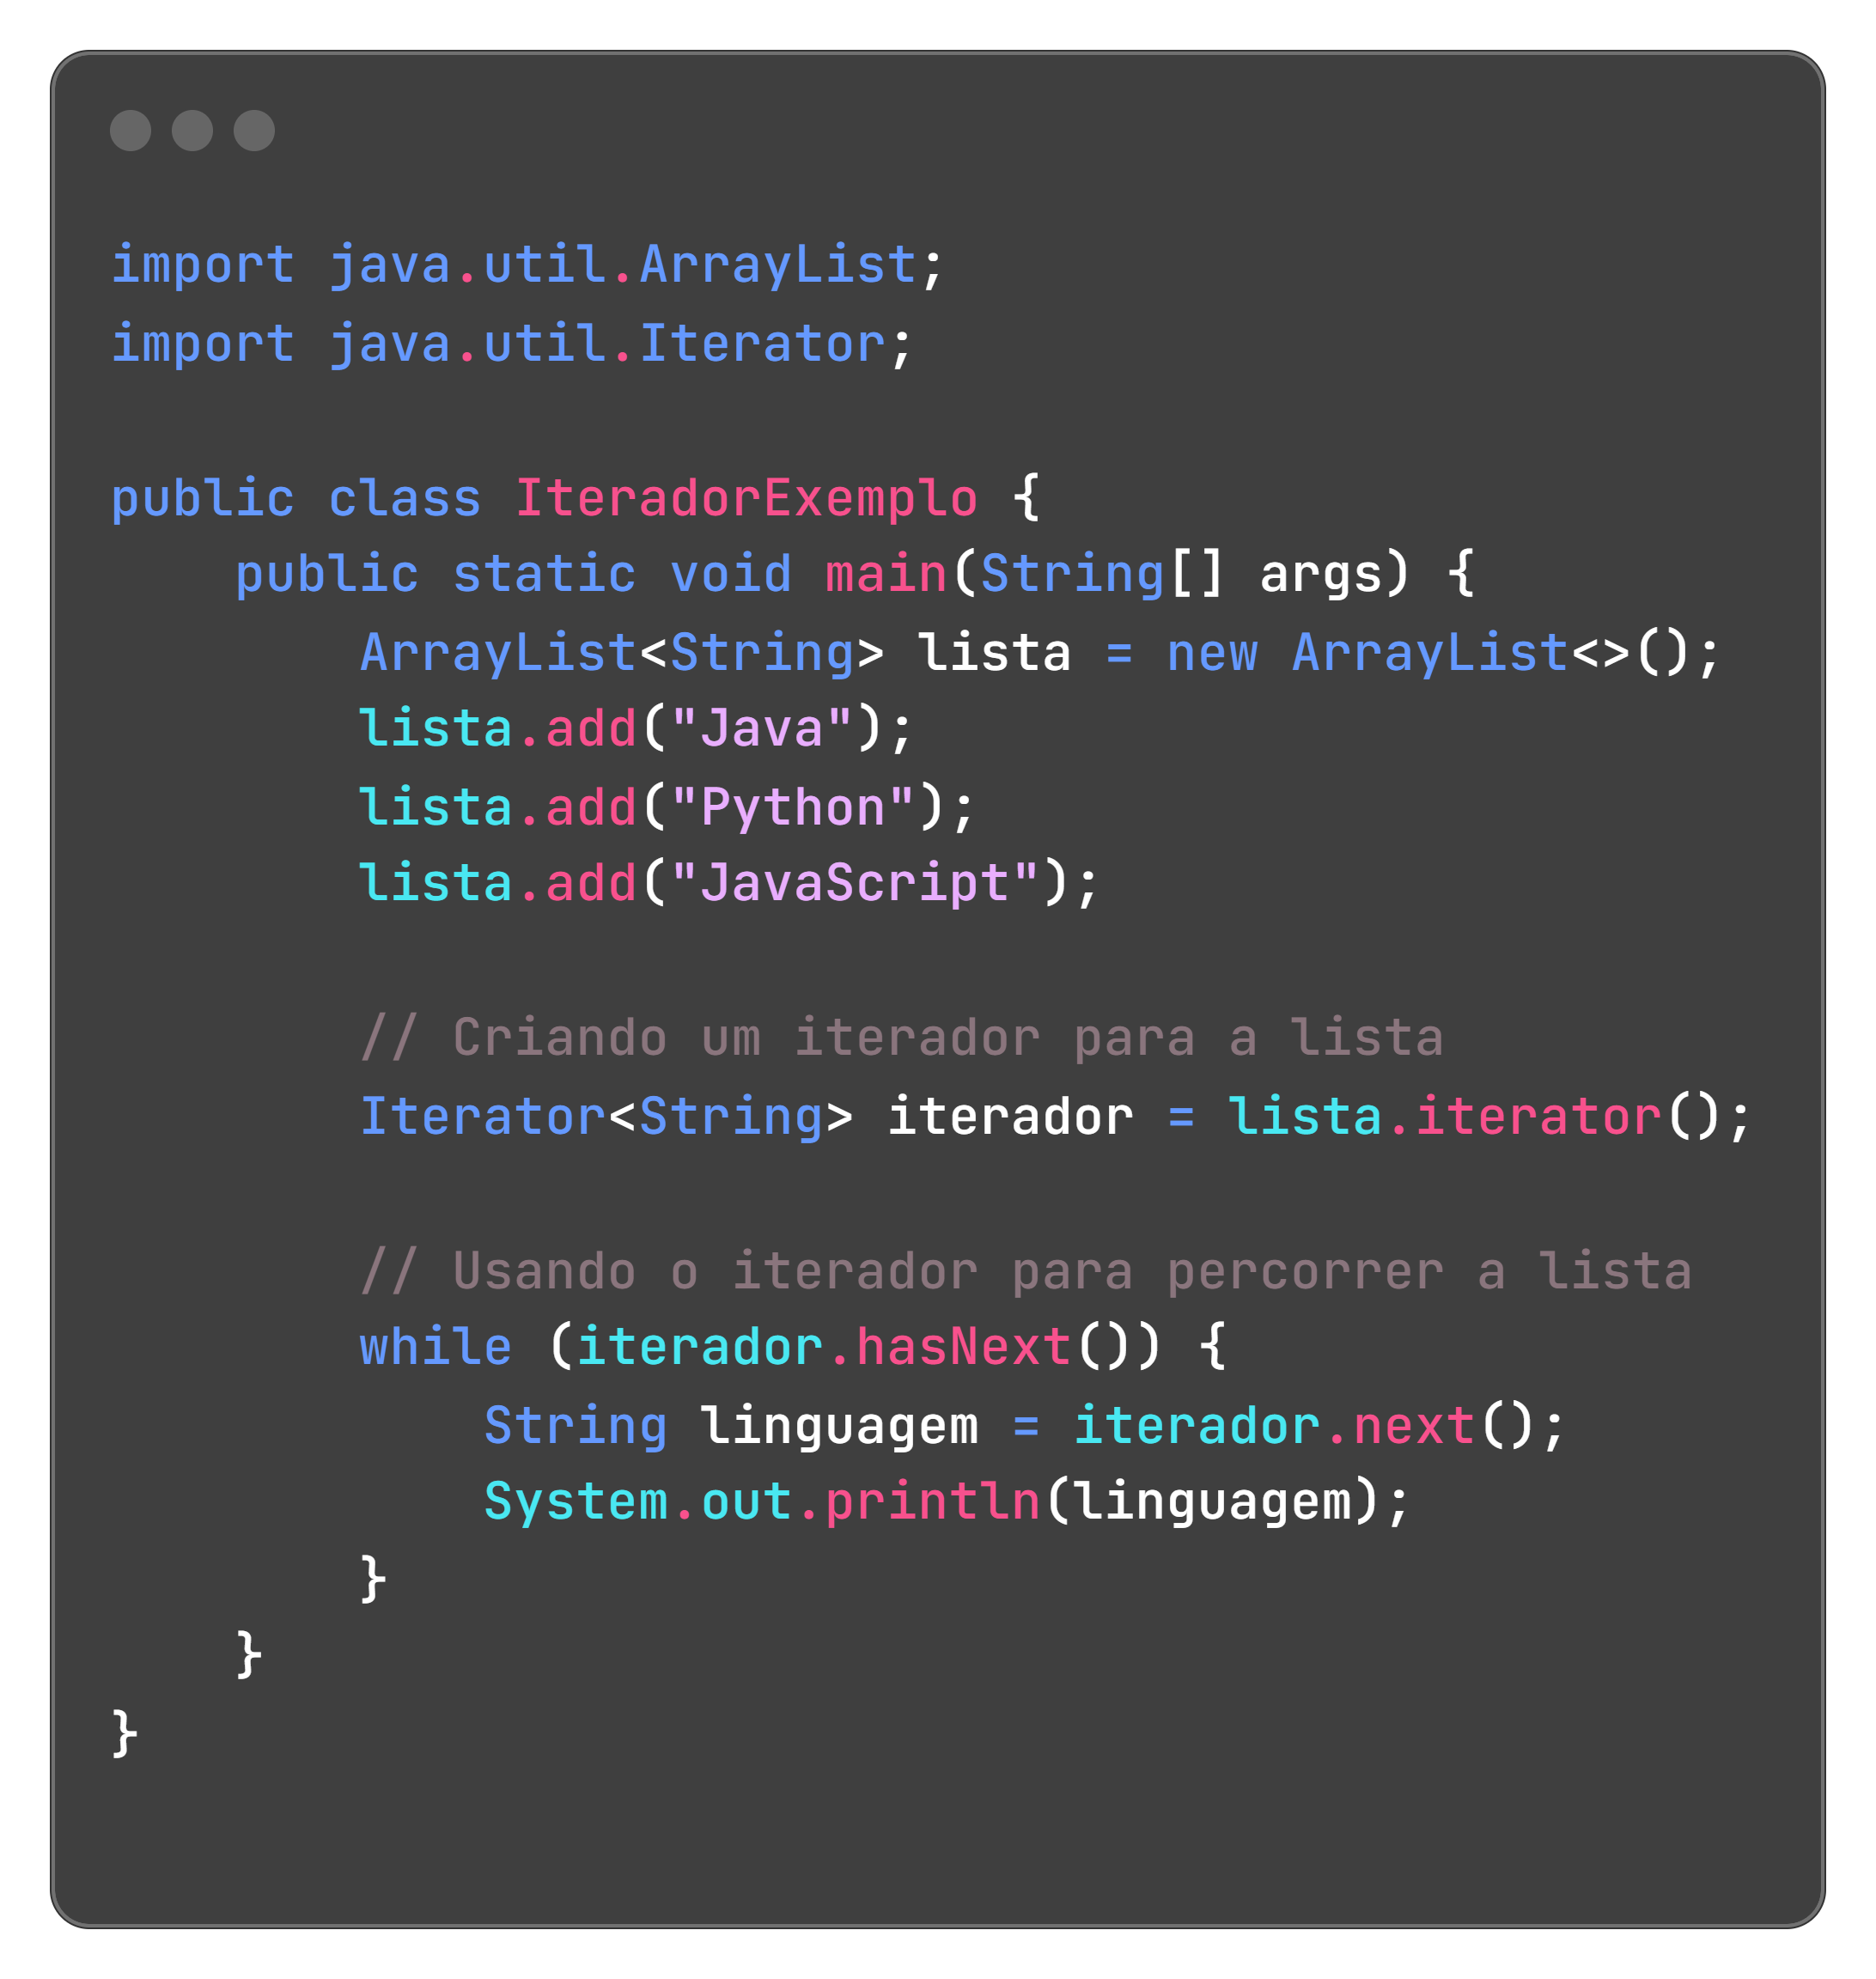
Arrays e Coleções
Coleções
Iteradores
Iteradores são usados para percorrer elementos de coleções de maneira segura. Eles fornecem métodos para iterar, remover e acessar elementos.

Slide 34
Arrays e Coleções
Contexto Real
Arrays e coleções são amplamente utilizados em aplicativos Java para gerenciar dados. Por exemplo, em uma aplicação de gerenciamento de contatos, você pode usar um ArrayList para armazenar uma lista de contatos ou um HashMap para associar nomes a números de telefone.

Slide 35
06
CAPÍTULO
Classes e objetos

Slide 36
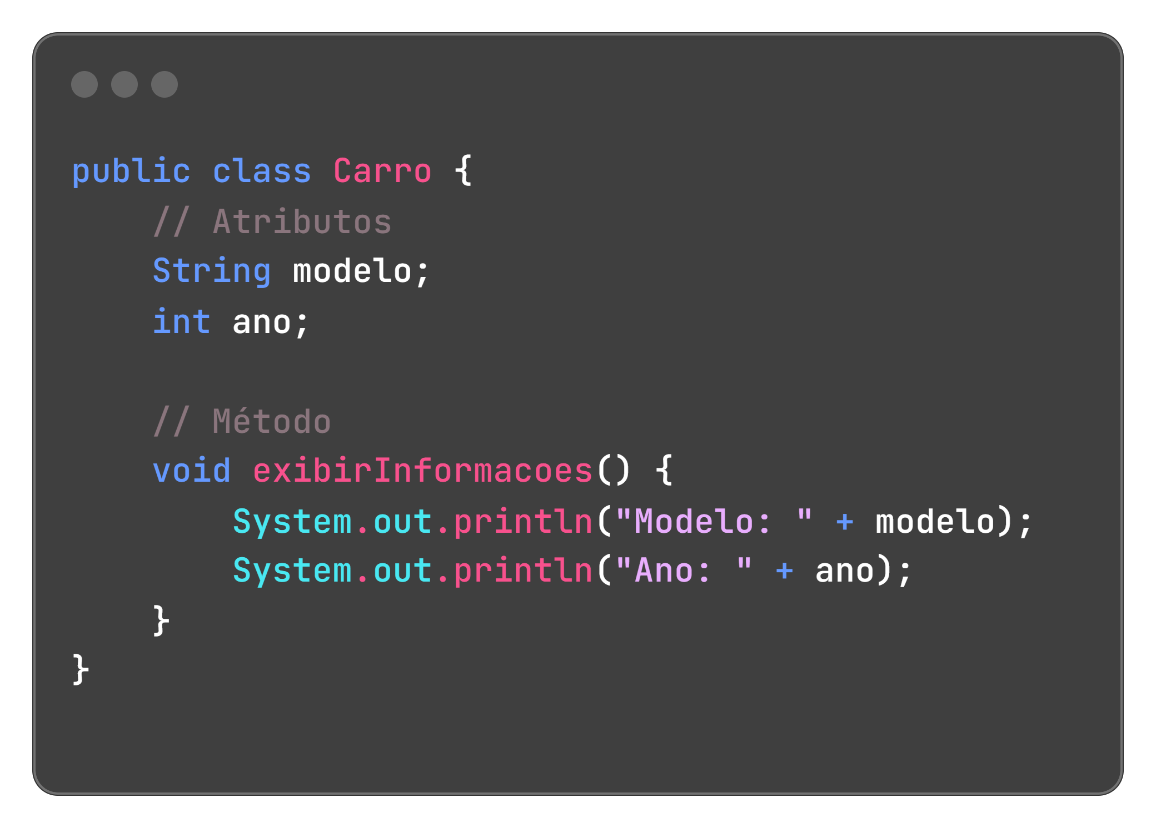
Classes e objetos
Em Java, a programação orientada a objetos (POO) é um paradigma fundamental que organiza o código em classes e objetos. As classes definem a estrutura e o comportamento dos objetos, enquanto os objetos são instâncias dessas classes.
O que é uma classe?
Uma classe é um molde ou um modelo para criar objetos. Ela define os atributos (dados) e os métodos (comportamentos) que os objetos daquela classe terão. Para declarar uma classe, você usa a palavra-chave class, seguida pelo nome da classe e pelo corpo da classe.

Slide 37
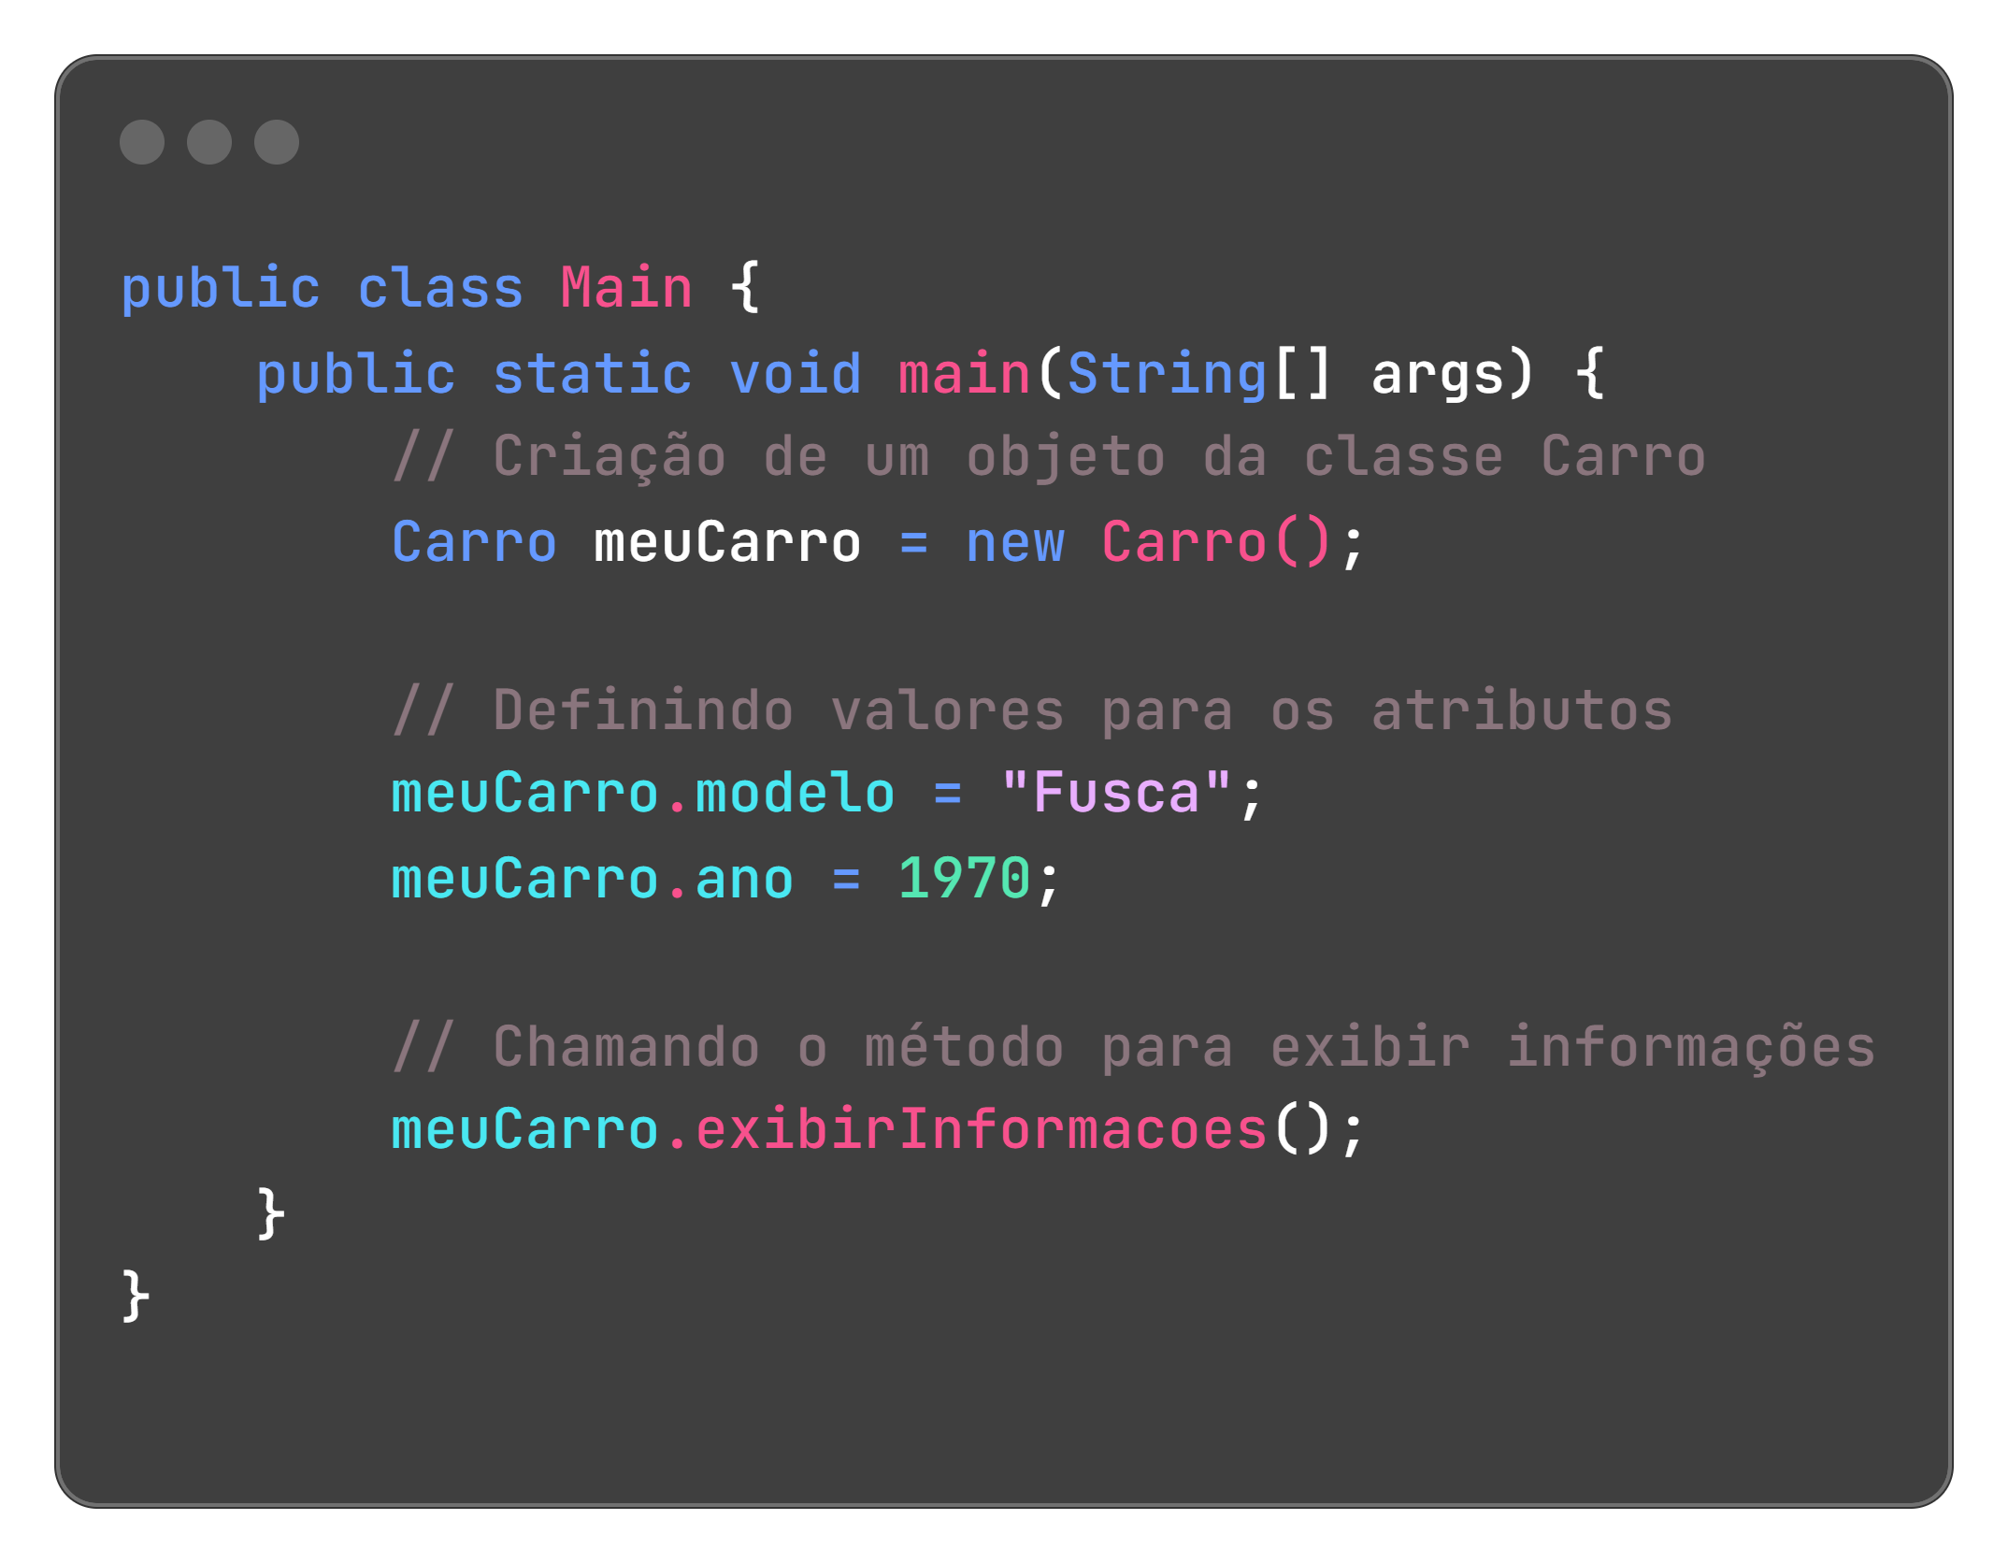
Classes e objetos
Criando e Usando Objetos
Objetos são instâncias de classes. Para criar um objeto, você usa o operador new seguido do construtor da classe.

Slide 38
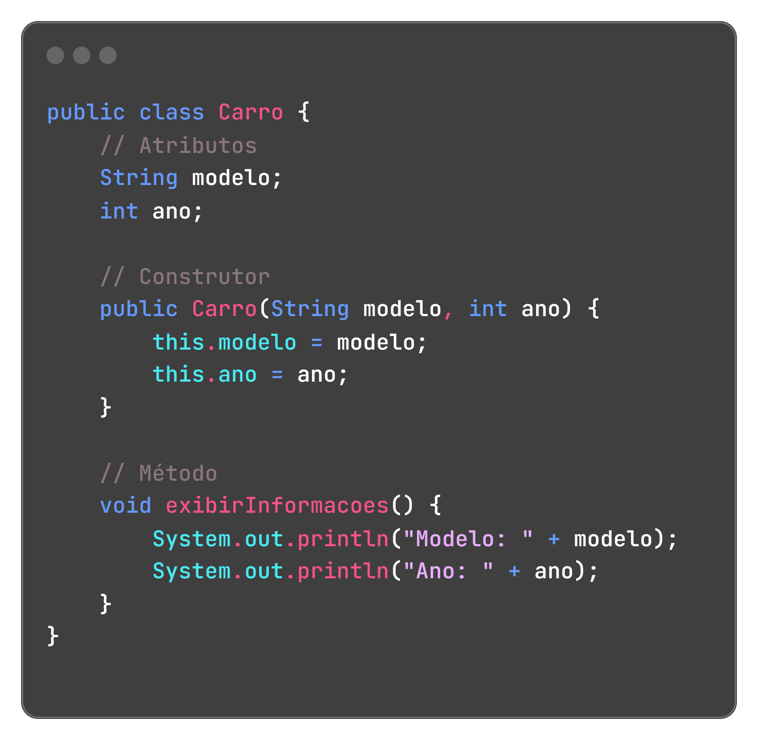
Classes e objetos
Construtores
Construtores são métodos especiais que são chamados quando um objeto é criado. Eles inicializam os atributos do objeto.

Slide 39
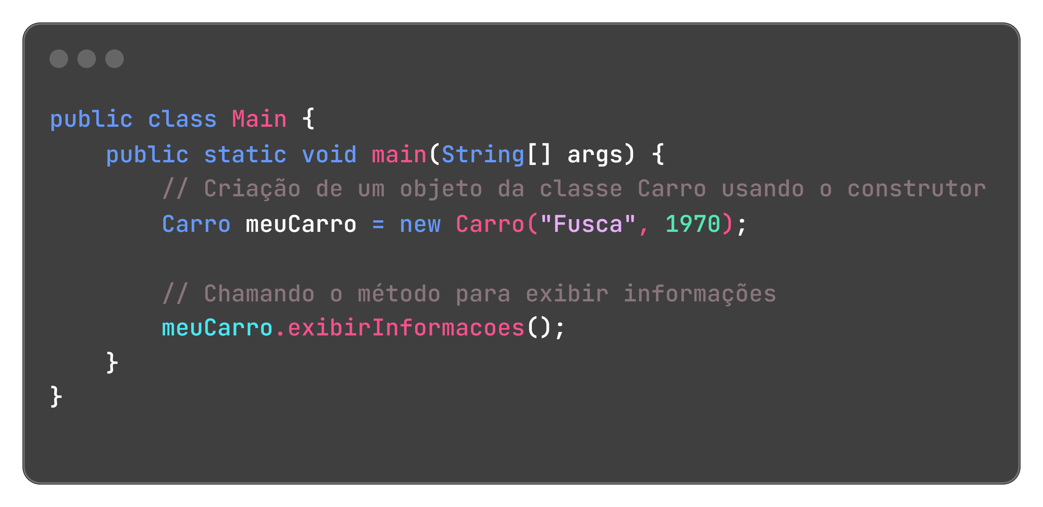
Classes e objetos
Construtores

Slide 40
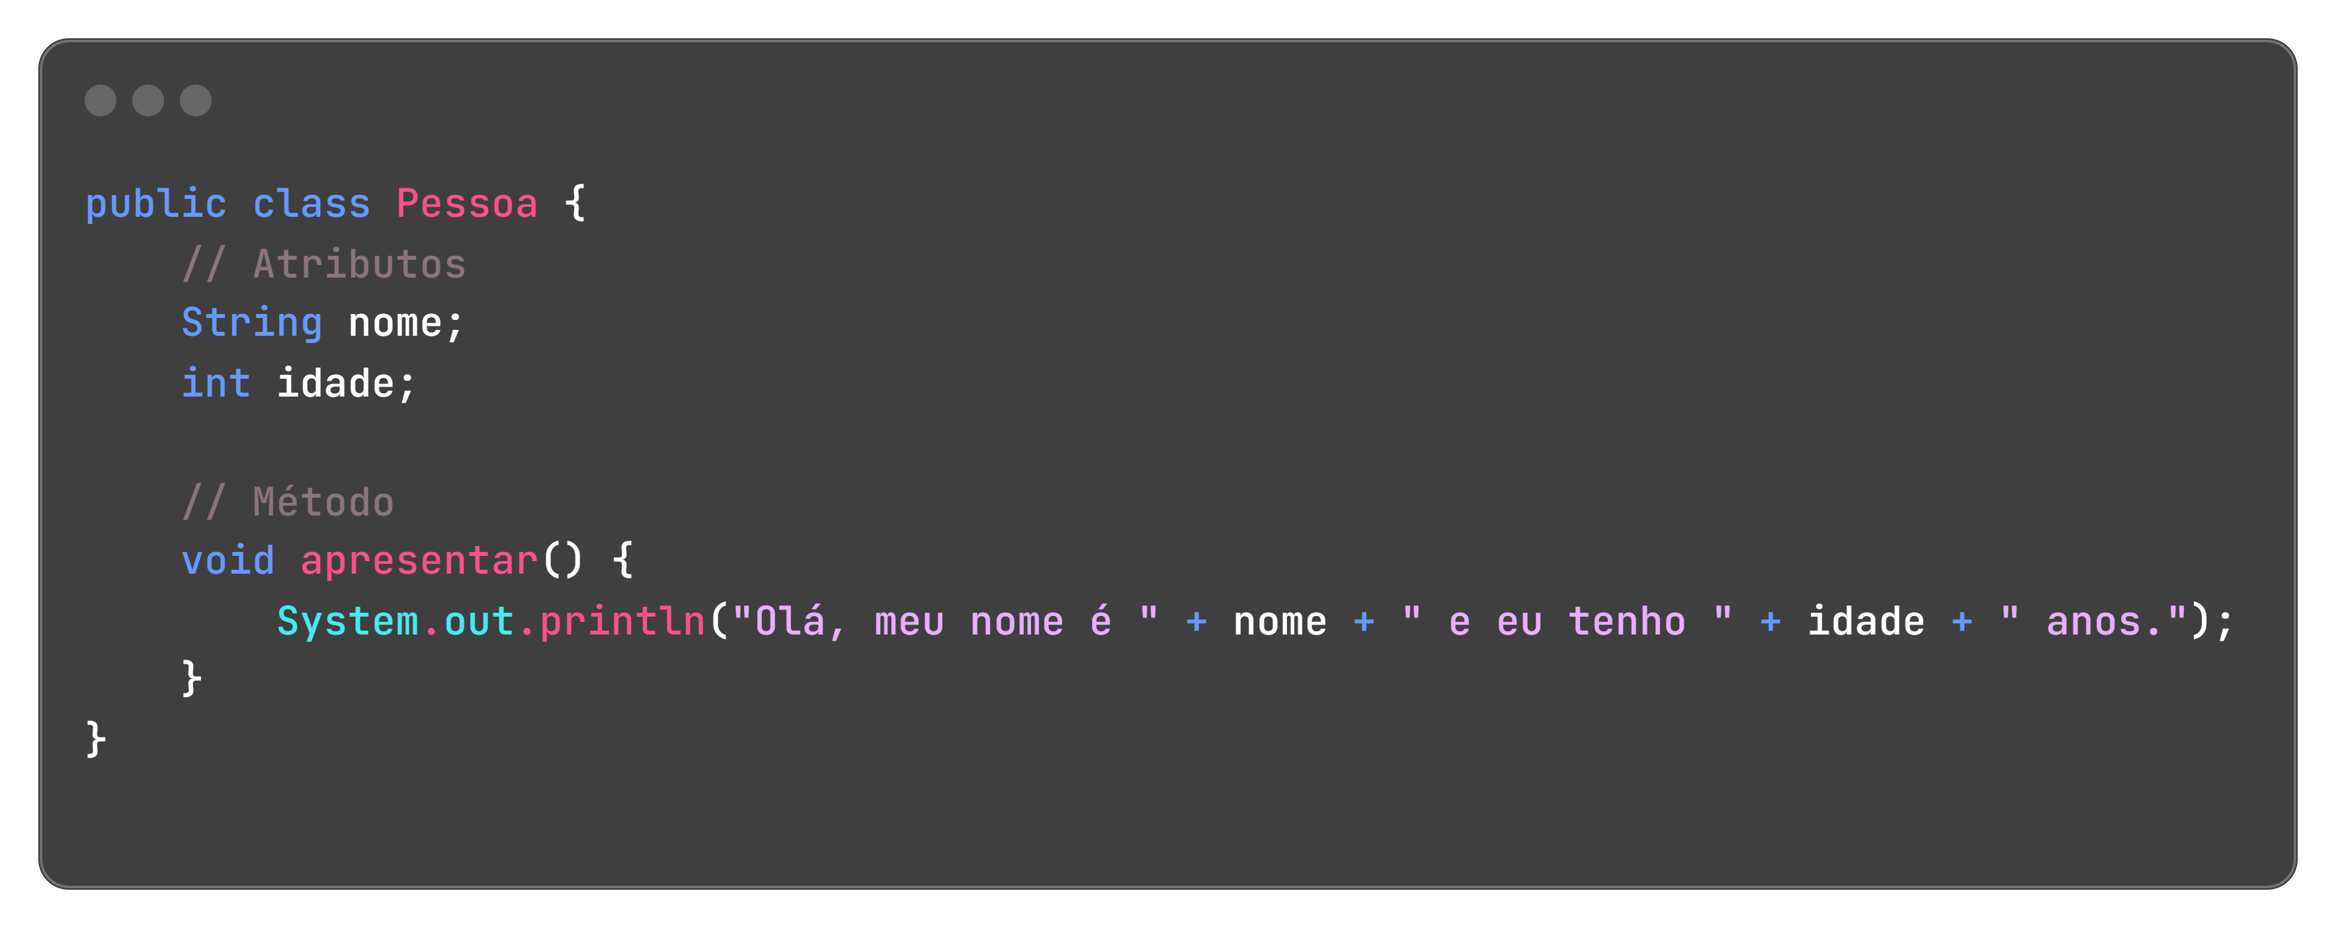
Classes e objetos
Métodos e Atributos de Instância
Métodos e atributos de instância pertencem a um objeto específico. Cada objeto tem seus próprios valores para os atributos e pode executar seus próprios métodos.
Encapsulamento
Encapsulamento é o conceito de esconder os detalhes internos de uma classe e expor apenas o que é necessário. Isso é feito usando modificadores de acesso e métodos getter e setter.
Modificadores de acesso
Os modificadores de acesso controlam a visibilidade dos atributos e métodos. Os mais comuns são private, protected, e public.

Slide 41
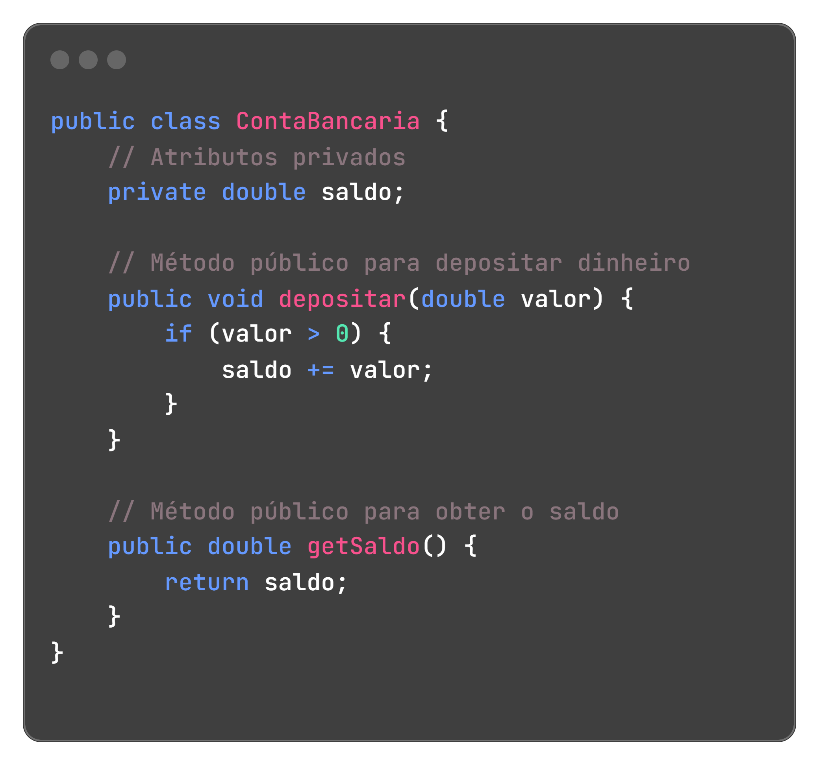
Classes e objetos
Encapsulamento
Modificadores de acesso

Slide 42
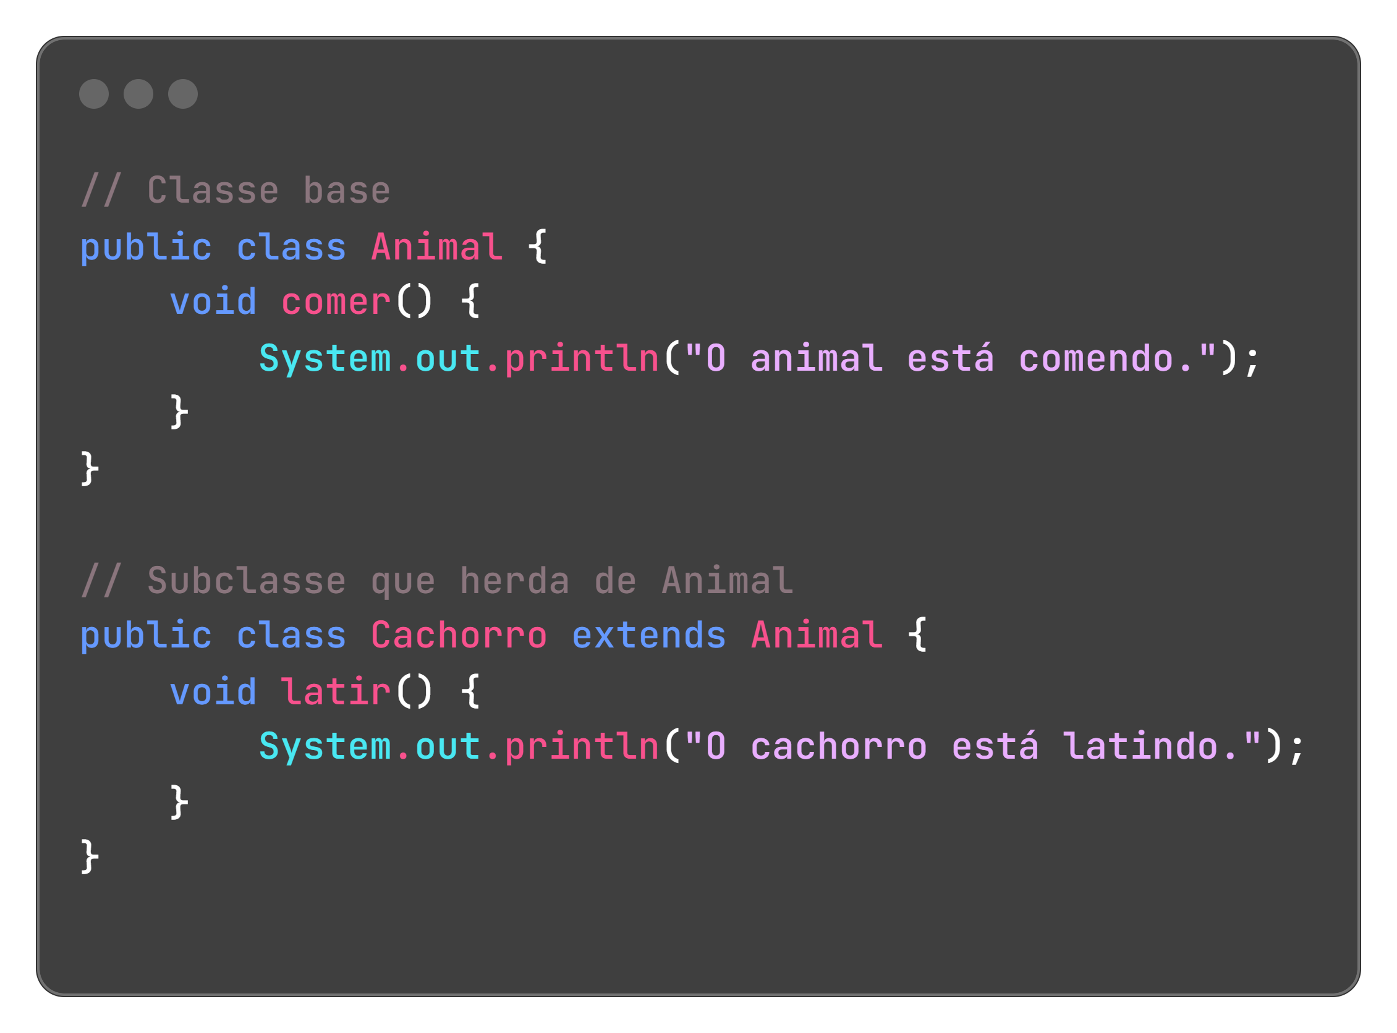
Classes e objetos
Herança
Herança é um mecanismo que permite criar uma nova classe com base em uma classe existente. A classe existente é chamada de classe base (ou superclasse), e a nova classe é chamada de classe derivada (ou subclasse).

Slide 43
Classes e objetos
Contexto Real
Classes e objetos são a base da programação orientada a objetos em Java e são amplamente utilizados para modelar conceitos do mundo real. Por exemplo, em um sistema de biblioteca, você pode ter classes como Livro, Autor e Leitor, onde cada classe define atributos e comportamentos específicos relacionados ao seu conceito.

Slide 44
07
CONCLUSÃO

Slide 45
Conclusão
Parabéns por chegar até aqui! Agora você conhece os principais comandos e conceitos básicos para começar a programar em Java. Continue praticando e explorando mais sobre essa linguagem poderosa. Boa jornada na sua aventura pelo mundo do Java!

